Slide 1
МИНИСТЕРСТВО ОБРАЗОВАНИЯ РМ Портфолио
Карякиной Елены Николаевны
воспитателя мадоу
«центр развития ребенка – детский сад № 46»
Дата рождения: 17.09.1983 г.
Профессиональное образование: Высшее,
МГУ имени Н.П. Огарева, 2005 г.
Квалификация по диплому: «Географ».
Специальность: «География».
Диплом: Всв № 0030960 от 30.06.2005 г.
Профессиональная переподготовка: ГБУ ДПО «Мордовский республиканский институт образования»
По программе: «Педагогика и методика дошкольного образования»
Квалификация по диплому: «Воспитатель»
ДИПЛОМ : 132404937811 от 18.01.2018 г.
Стаж педагогической работы: 13 лет.
Общий трудовой стаж : 13 лет.
НАЛИЧИЕ КВАЛИФИКАЦИОННОЙ КАТЕГОРИИ: первая квалификационная категория
ДАТА ПОСЛЕДНЕЙ АТТЕСТАЦИИ: 17.05.2017г., приказ от МО РМ от 22.05.2017г., № 428

Slide 2
ПРЕДСТАВЛЕНИЕ СОБСТВЕННОГО ПЕДАГОГИЧЕСКОГО ОПЫТА
Речевое развитие детей дошкольного возраста в процессе ознакомления с природным и социальным миром

Slide 3
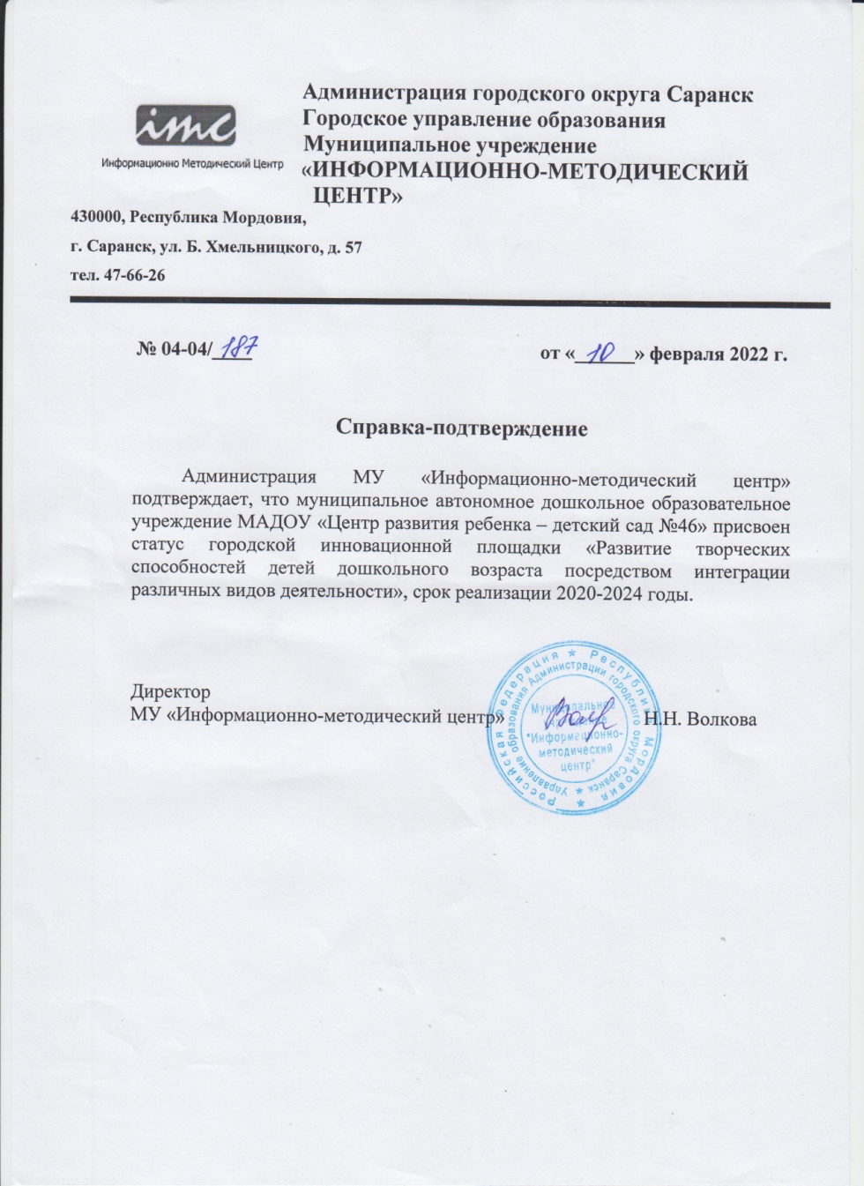
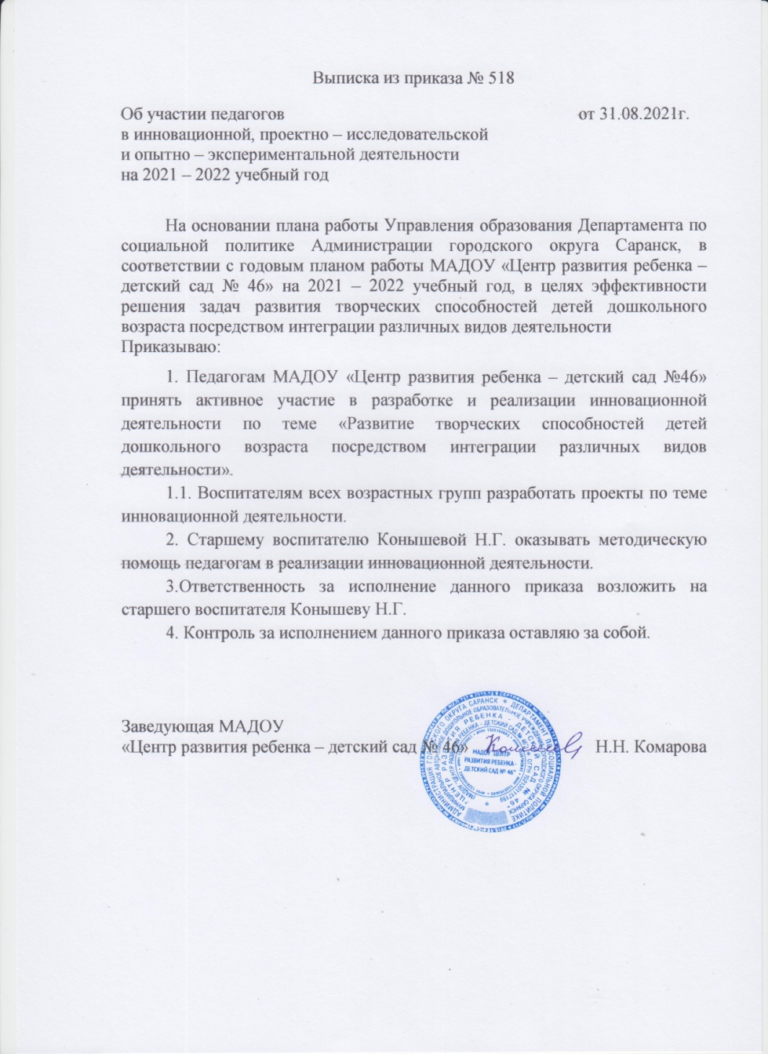
УЧАСТИЕ В ИННОВАЦИОННОЙ (ЭКСПЕРИМЕНТАЛЬНОЙ) ДЕЯТЕЛЬНОСТИ

Slide 4
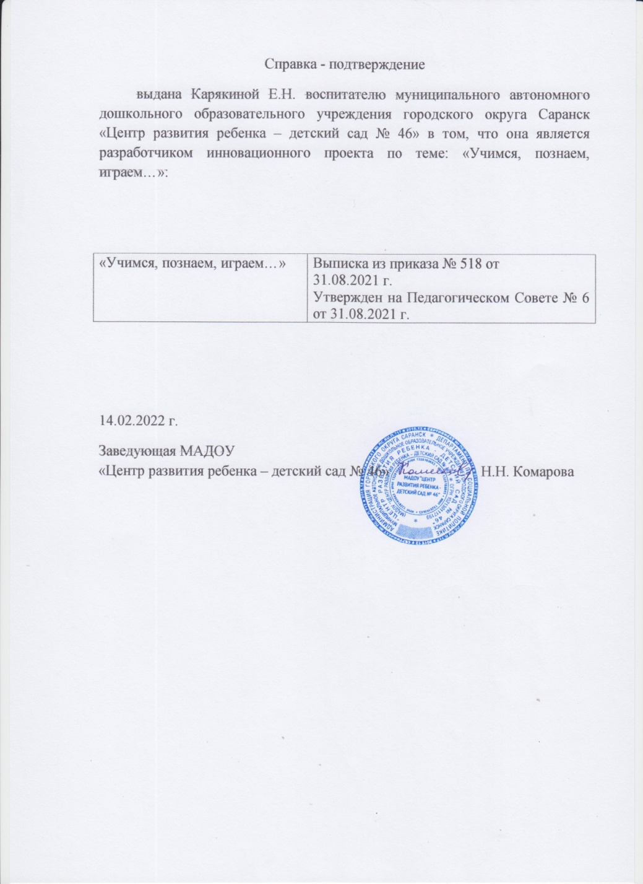
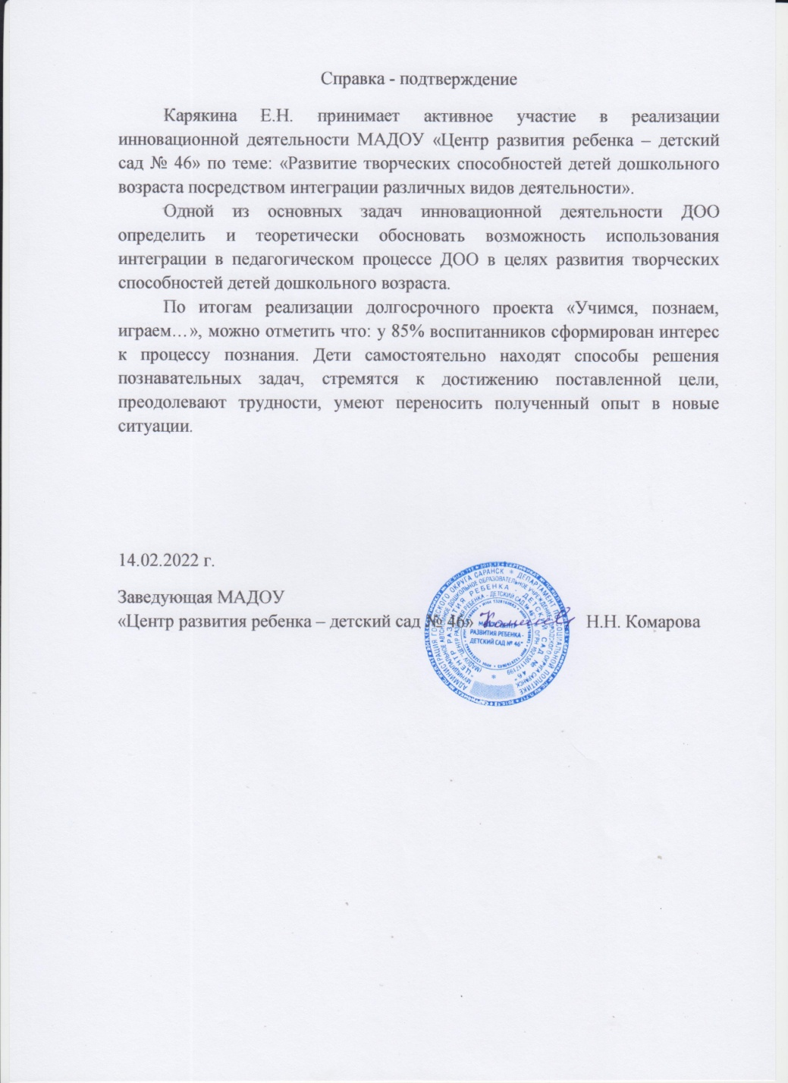

Slide 5
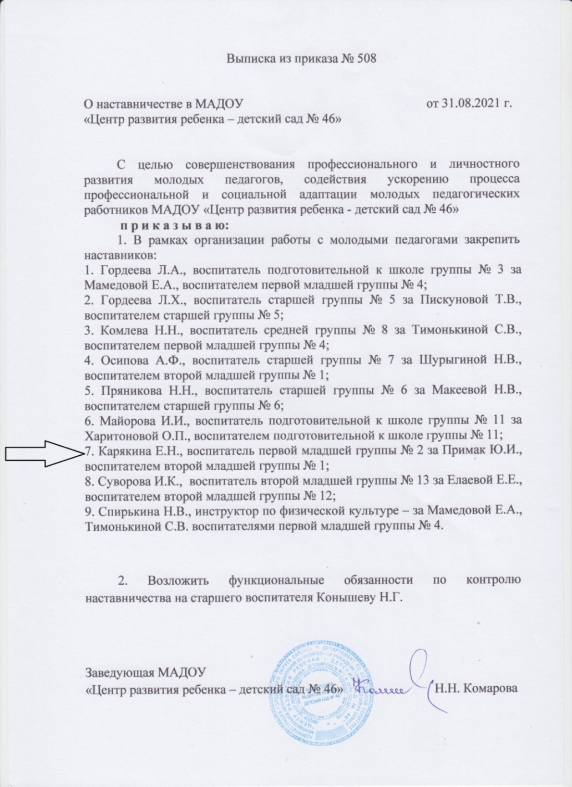
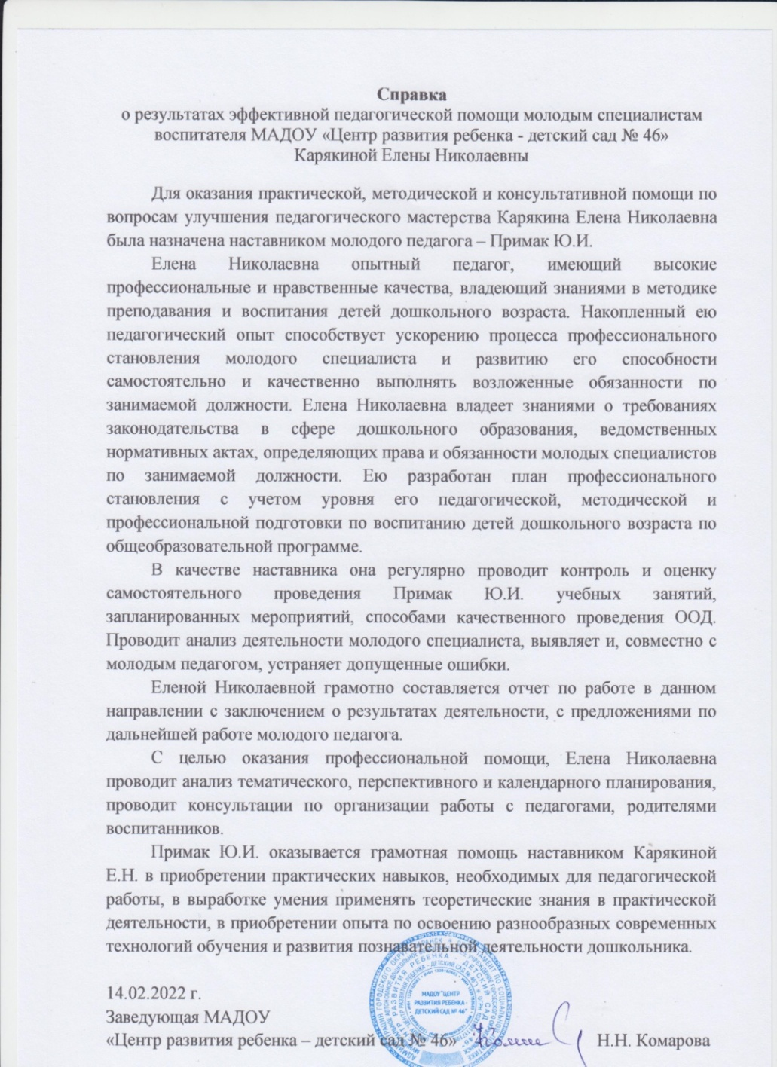
Наставничество

Slide 6
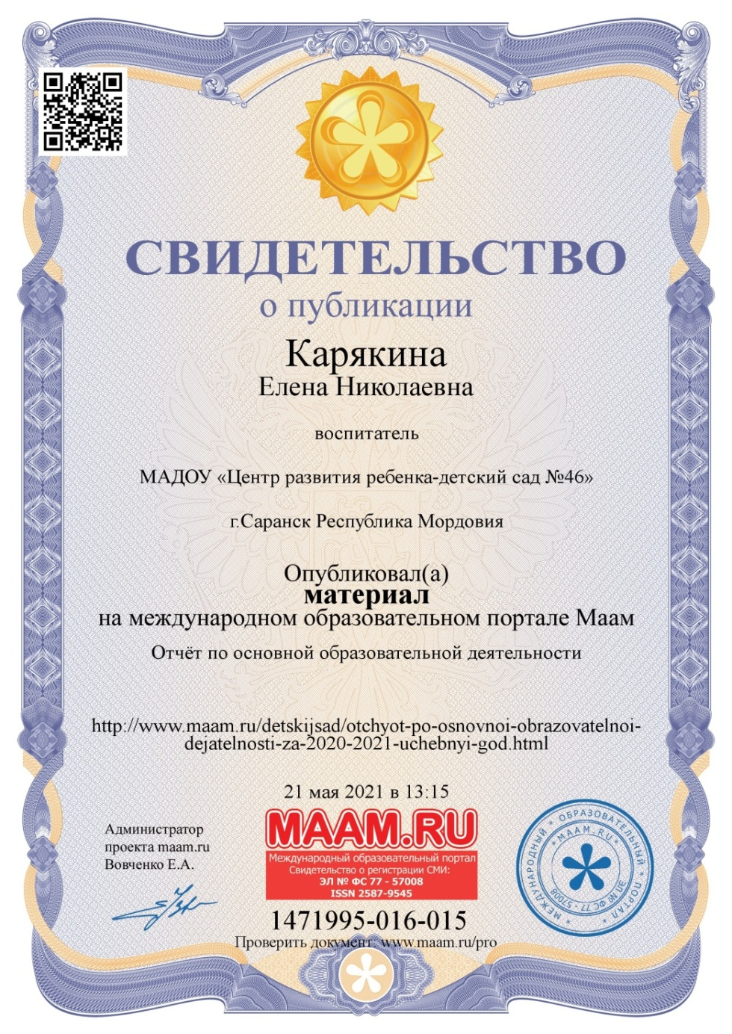
Наличие публикаций
https://www.maam.ru/users/407852

Slide 7
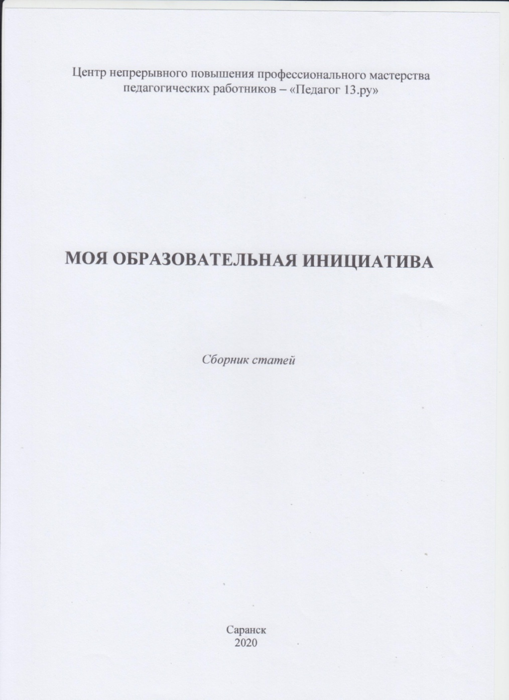

Slide 8
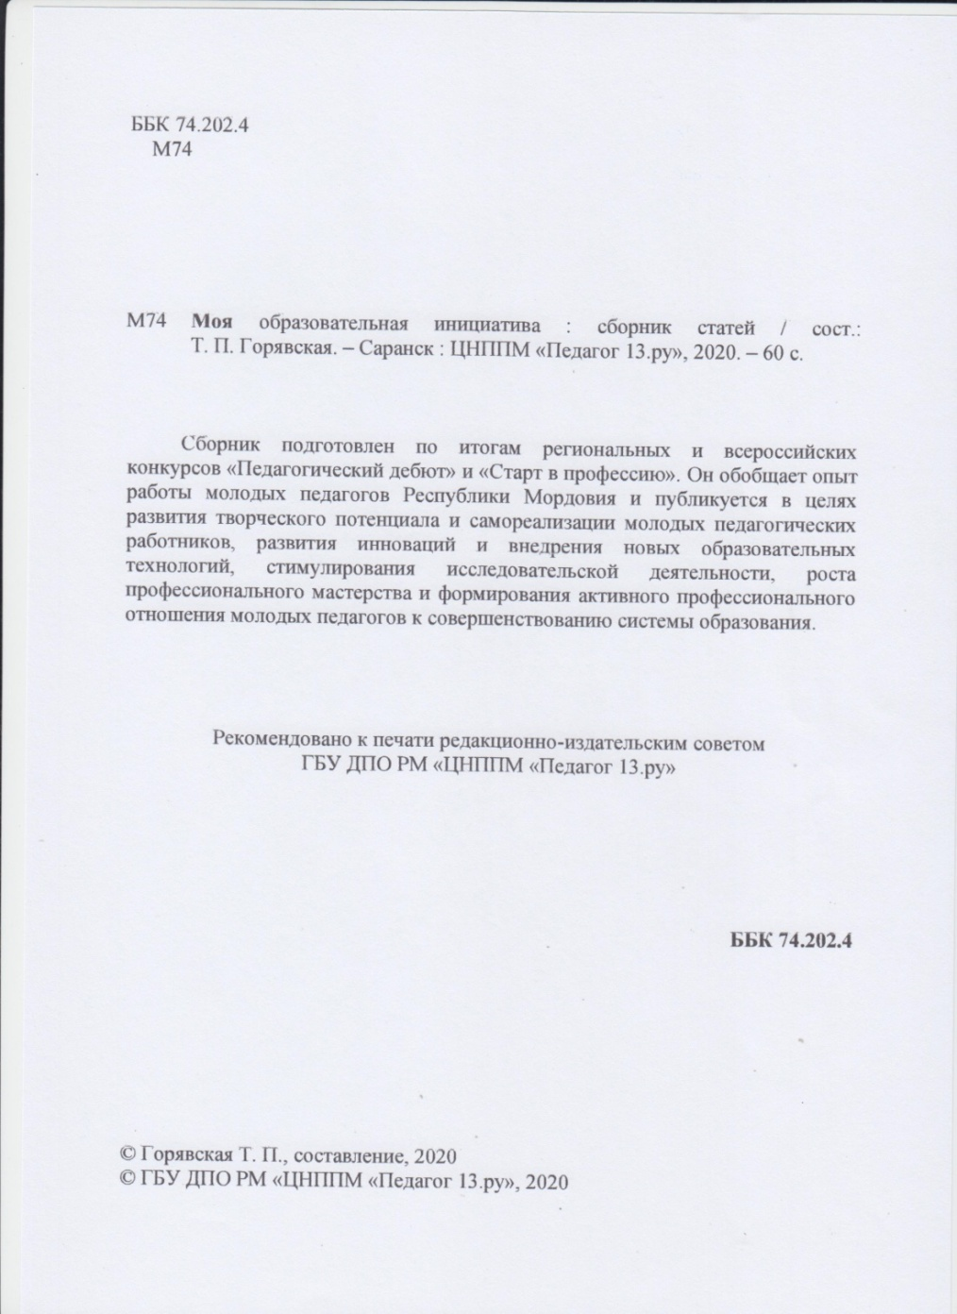
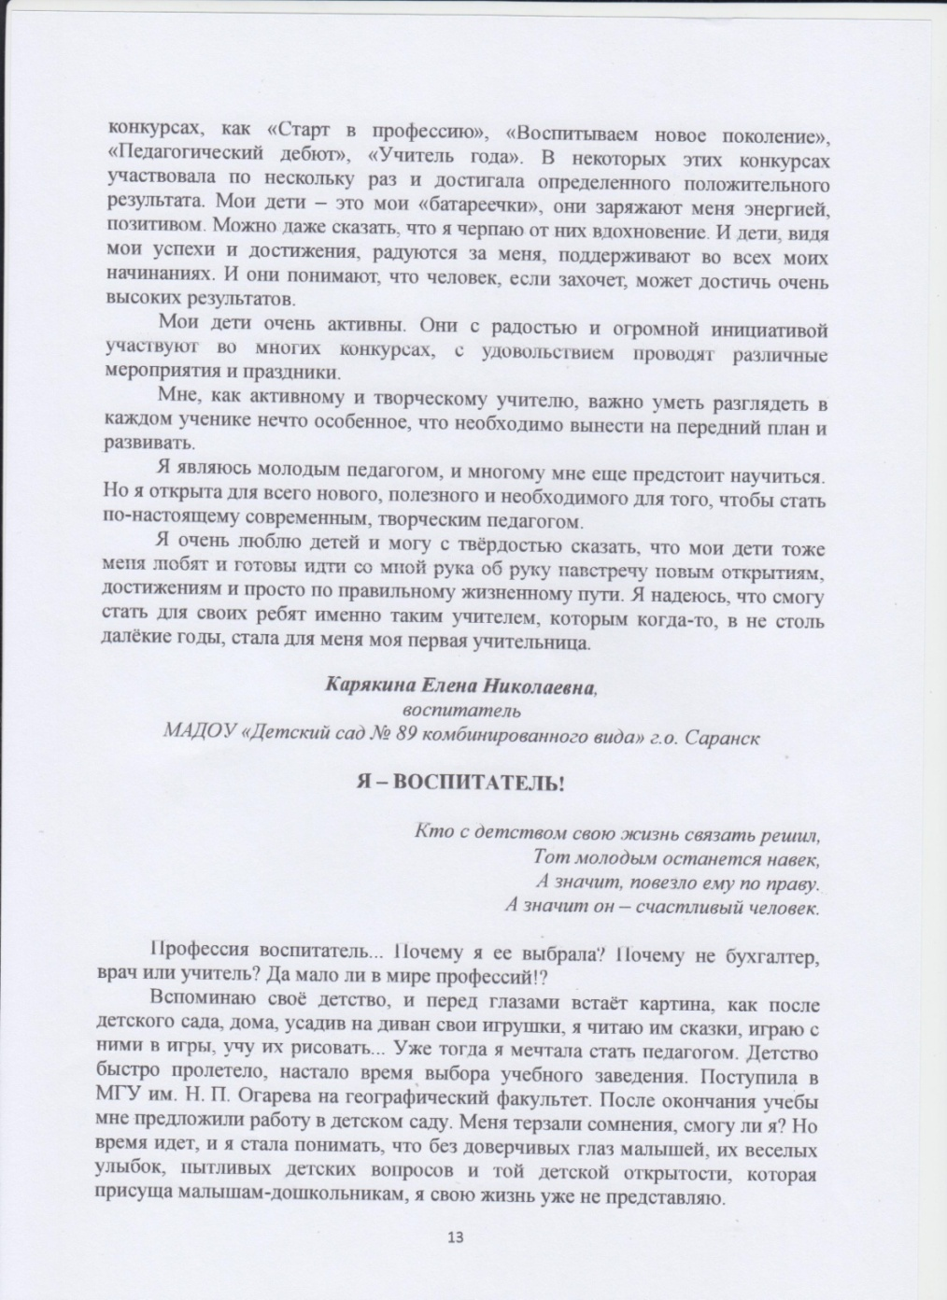

Slide 9
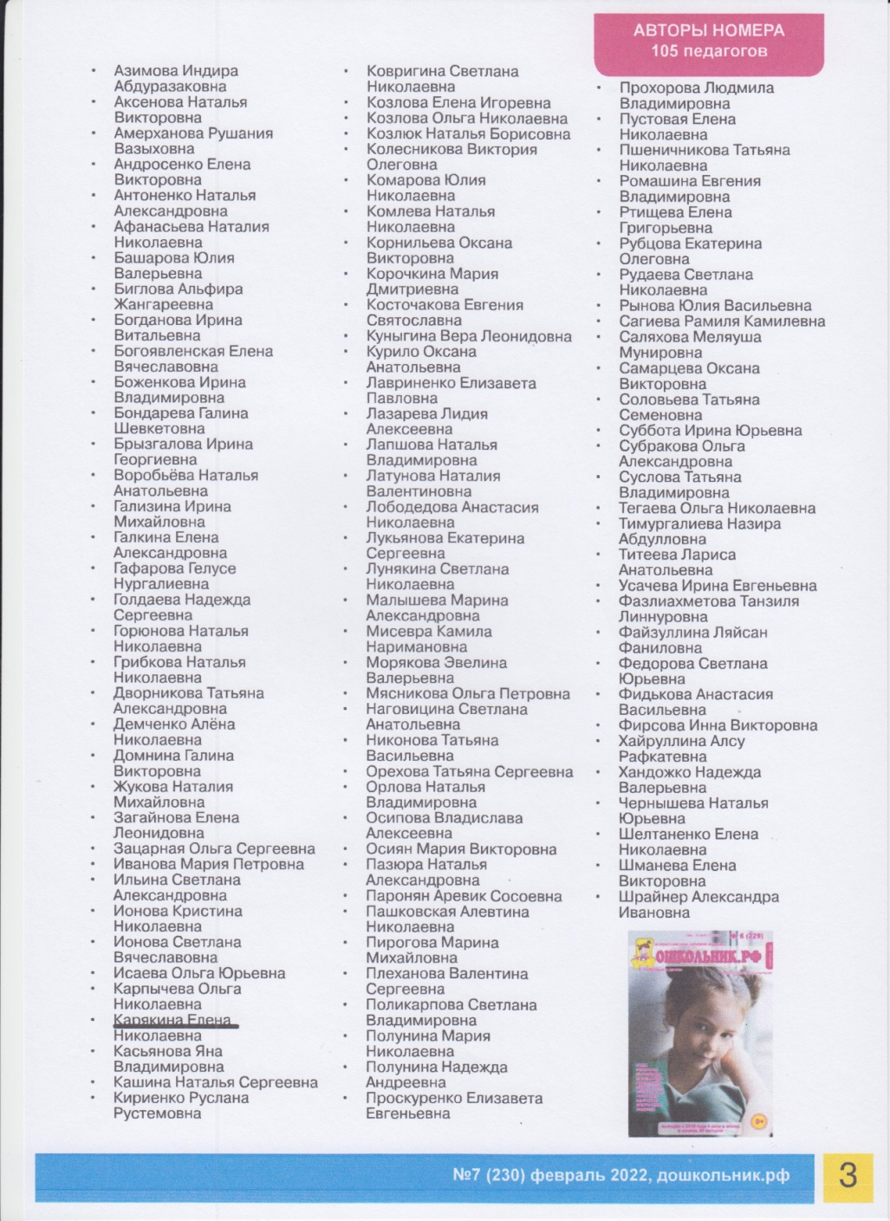

Slide 10
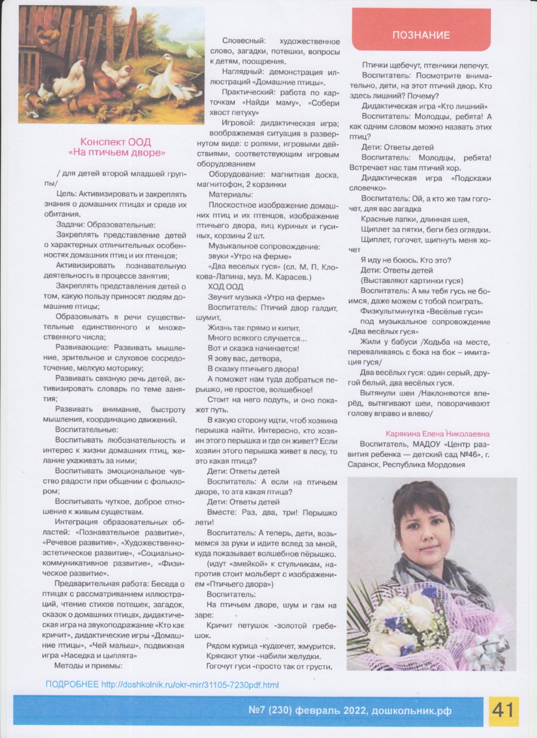

Slide 11
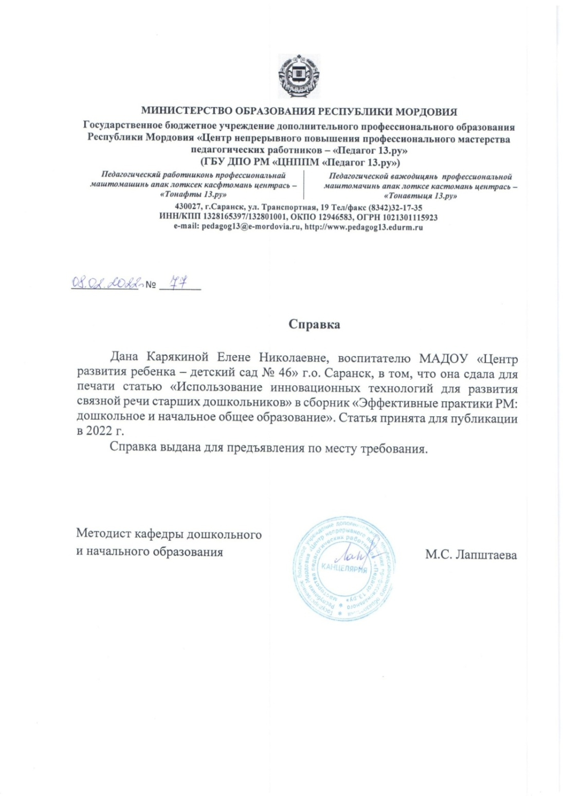

Slide 12
Результаты участия воспитанников в :
конкурсах;
выставках;
турнирах;
соревнованиях;
акциях;
фестивалях.
Интернет – 2
Республиканский уровень – 1
Муниципальный уровень - 4

Slide 14
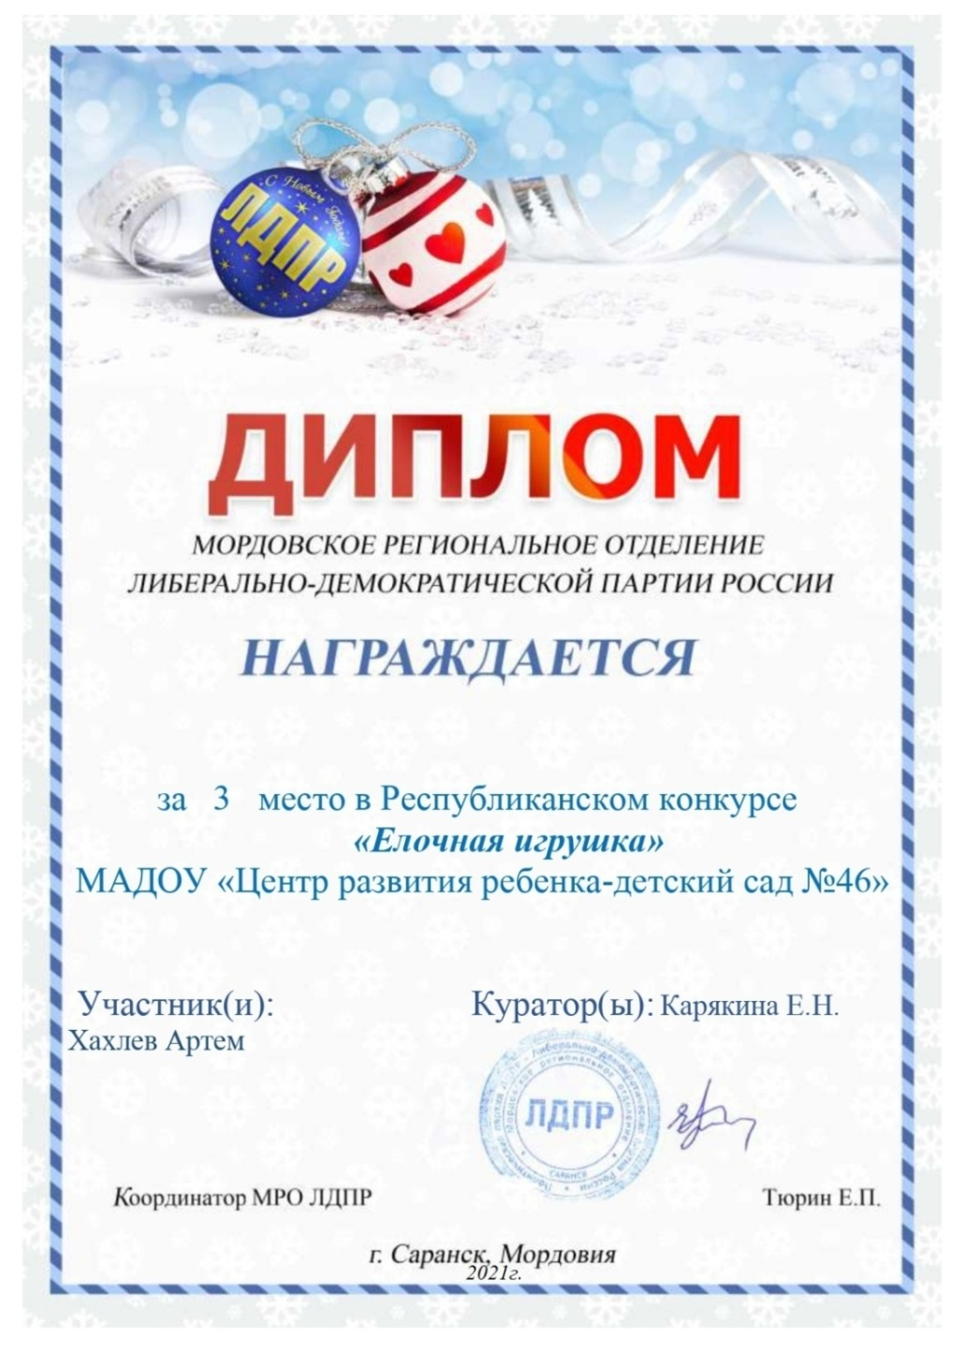

Slide 15
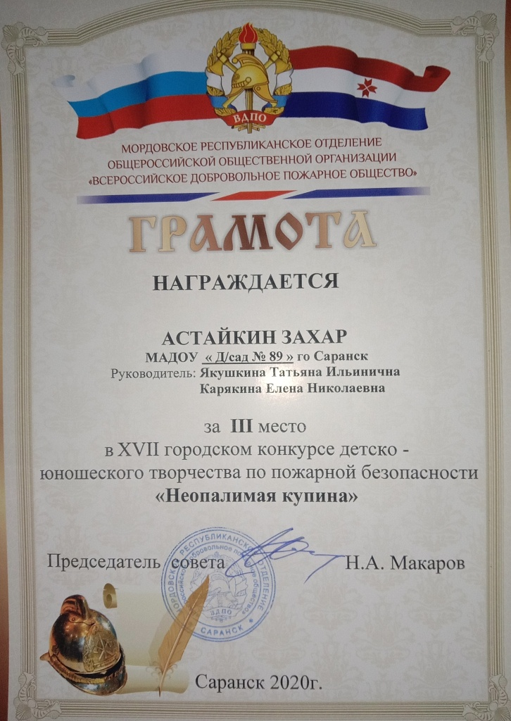

Slide 17
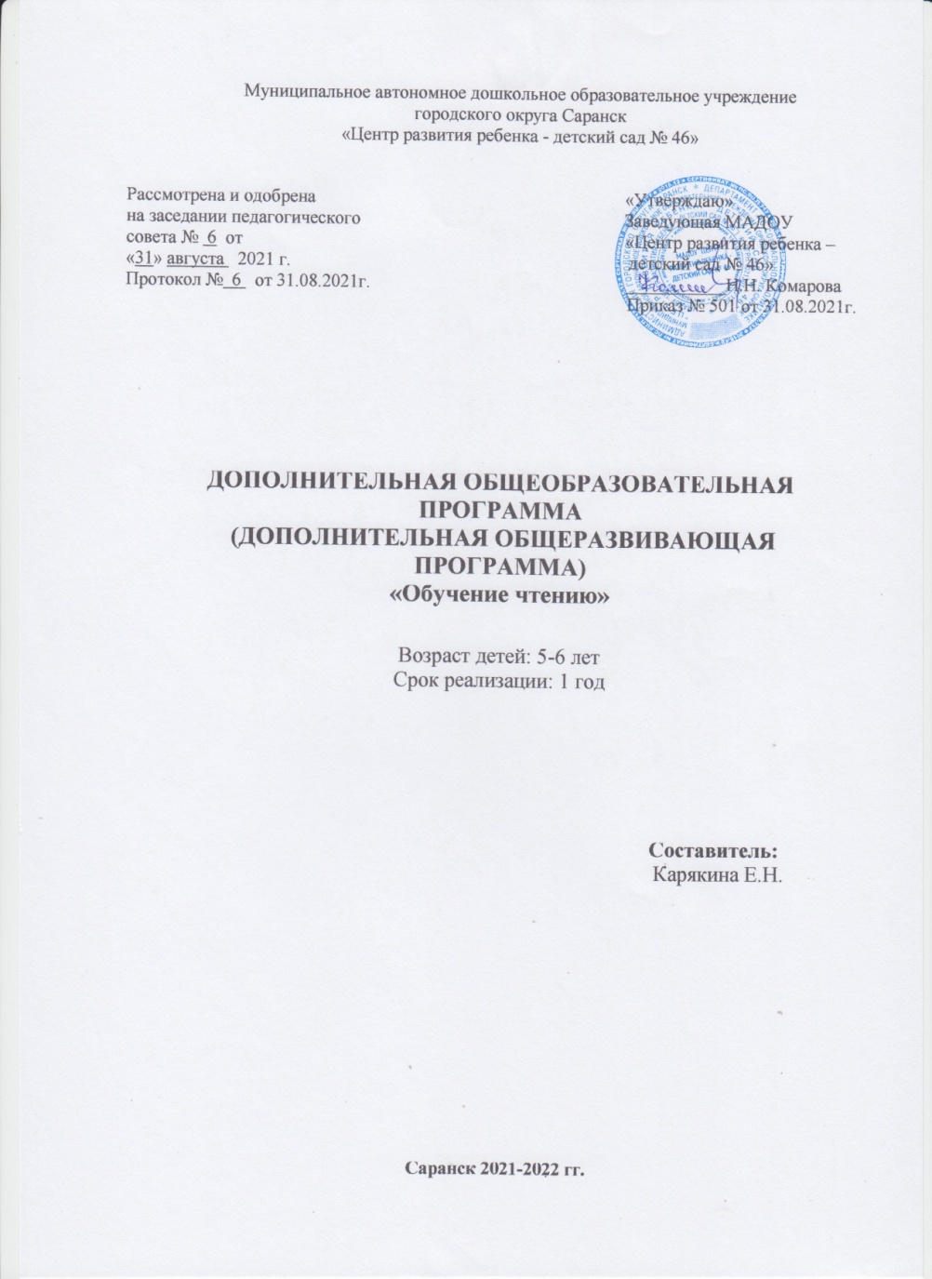
Наличие авторских программ, методических пособий

Slide 18
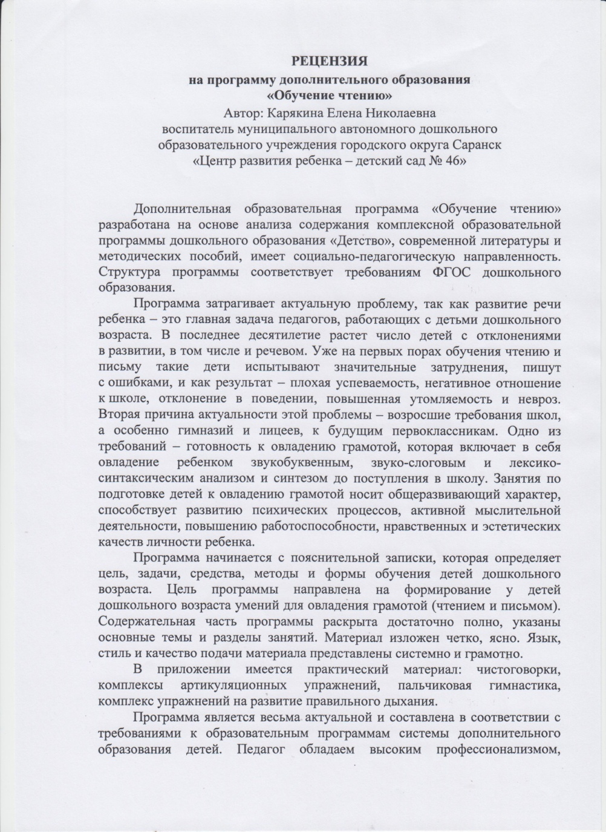
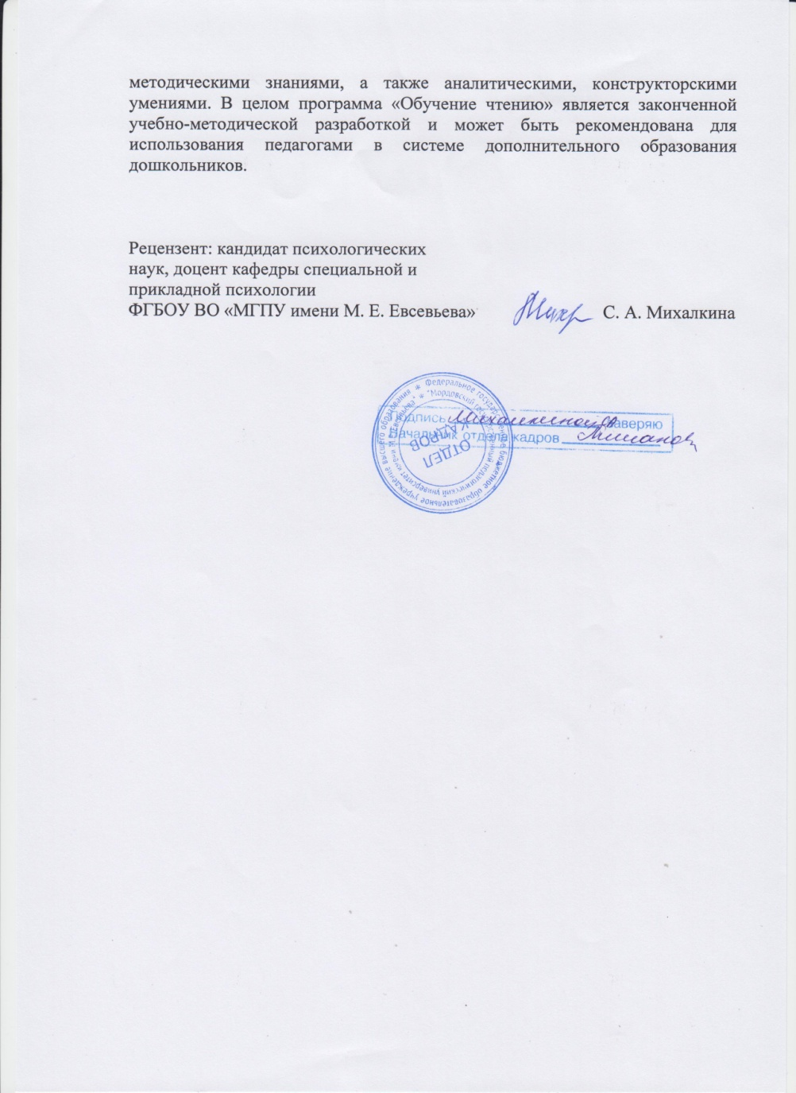

Slide 19
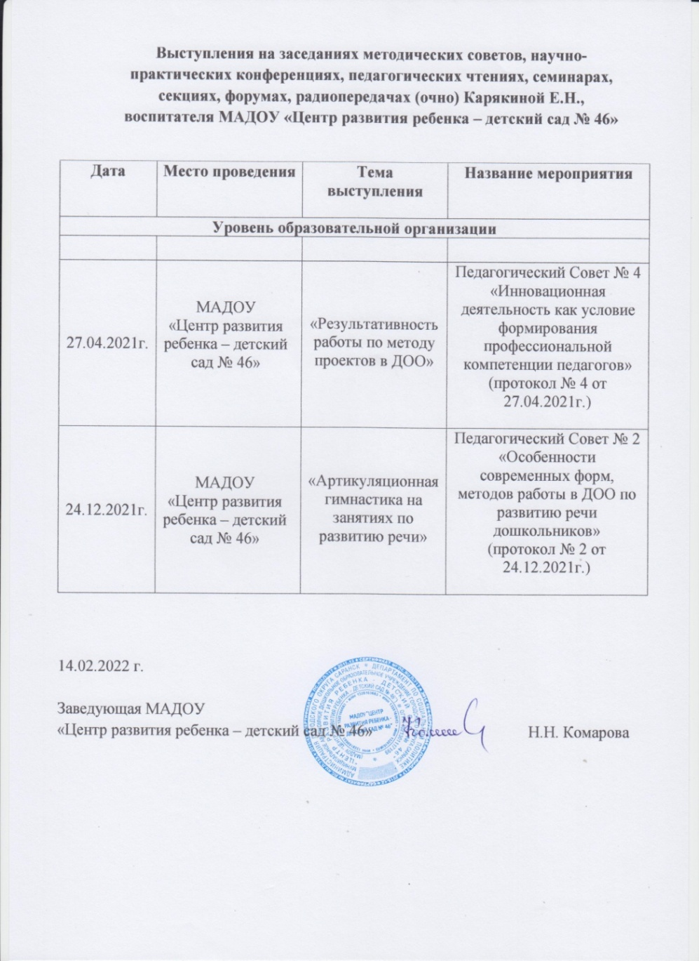
Выступления на заседаниях методических советов, научно-практических конференциях, педагогических чтениях, семинарах, форумах, радиопередачах (очно).

Slide 20
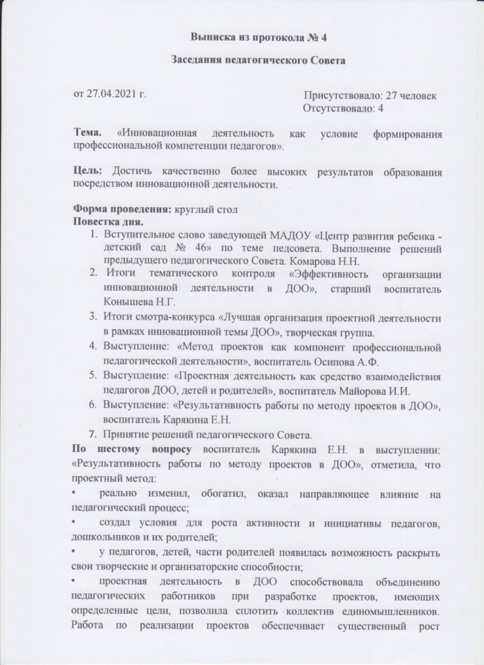
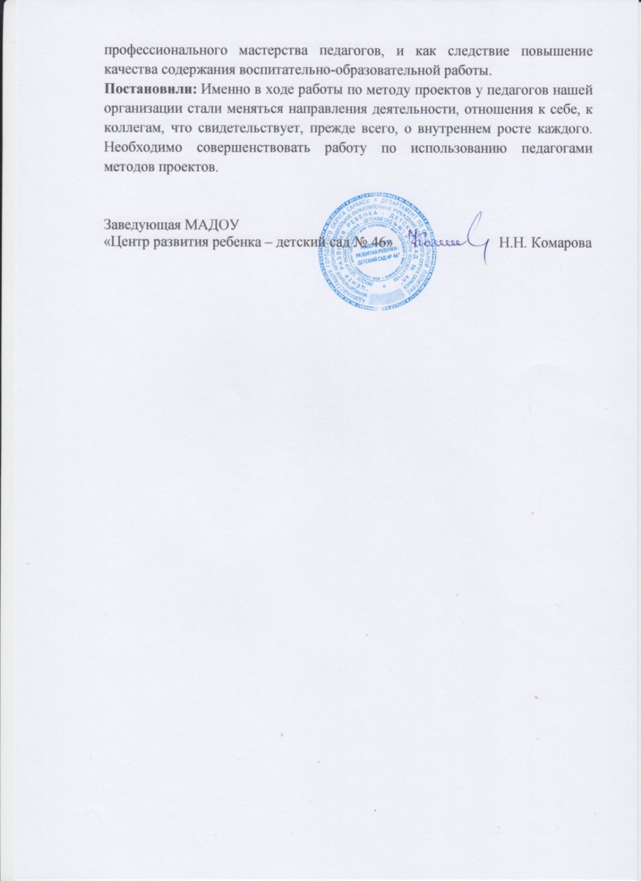

Slide 21
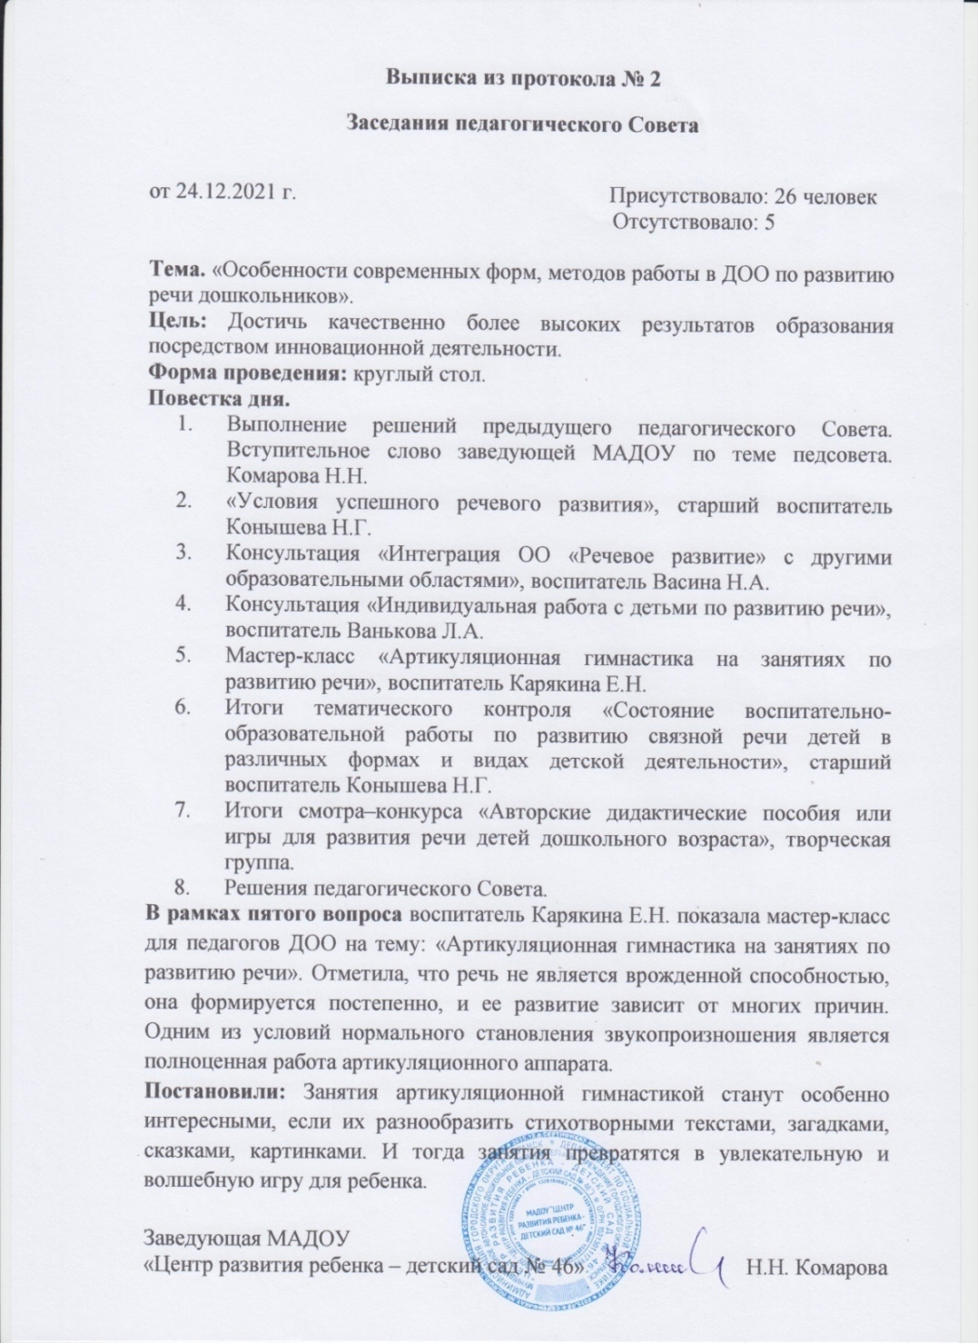

Slide 22
Республиканский уровень
Дата | Место проведения | Тема выступления | Название мероприятия
19.11.2021 г. | ГБУ ДПО РМ «Центр непрерывного повышения профессионального мастерства педагогических работников – «Педагог 13.ру» | «Проектная деятельность как средство развития речи дошкольников» | Круглый стол «Проектная и познавательно-исследовательская деятельность в ДОО»

Slide 23
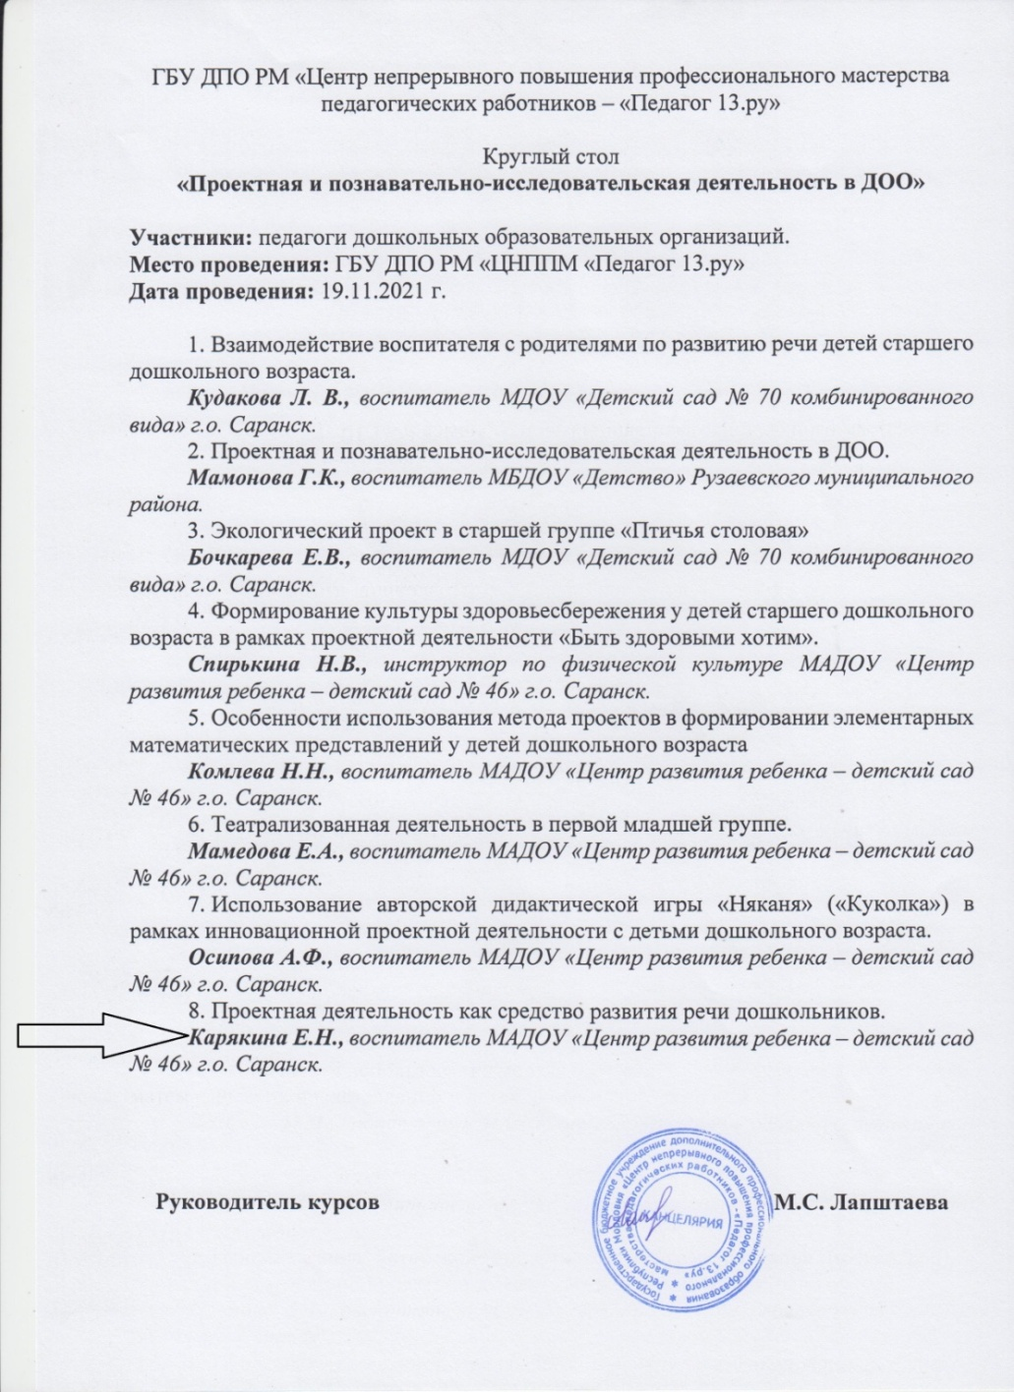

Slide 24
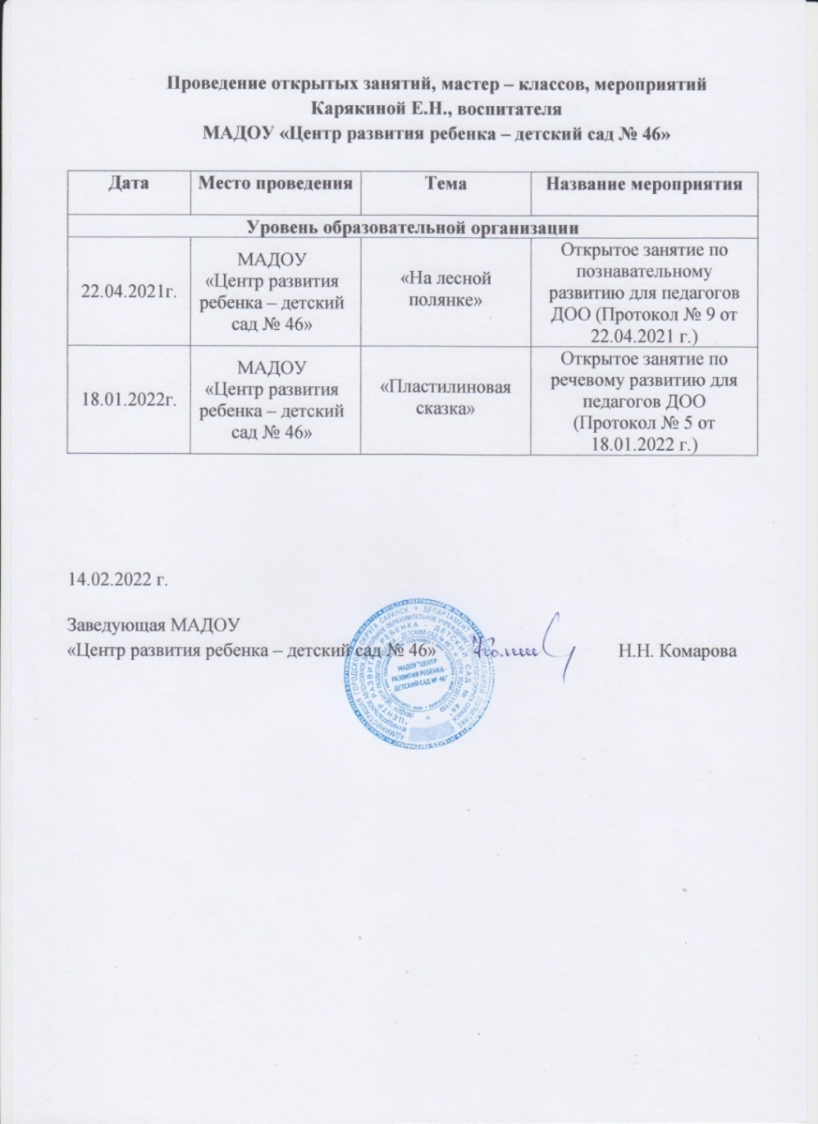
ПРОВЕДЕНИЕ ОТКРЫТЫХ ЗАНЯТИЙ, МАСТЕР-КЛАССОВ, МЕРОПРИЯТИЙ

Slide 25
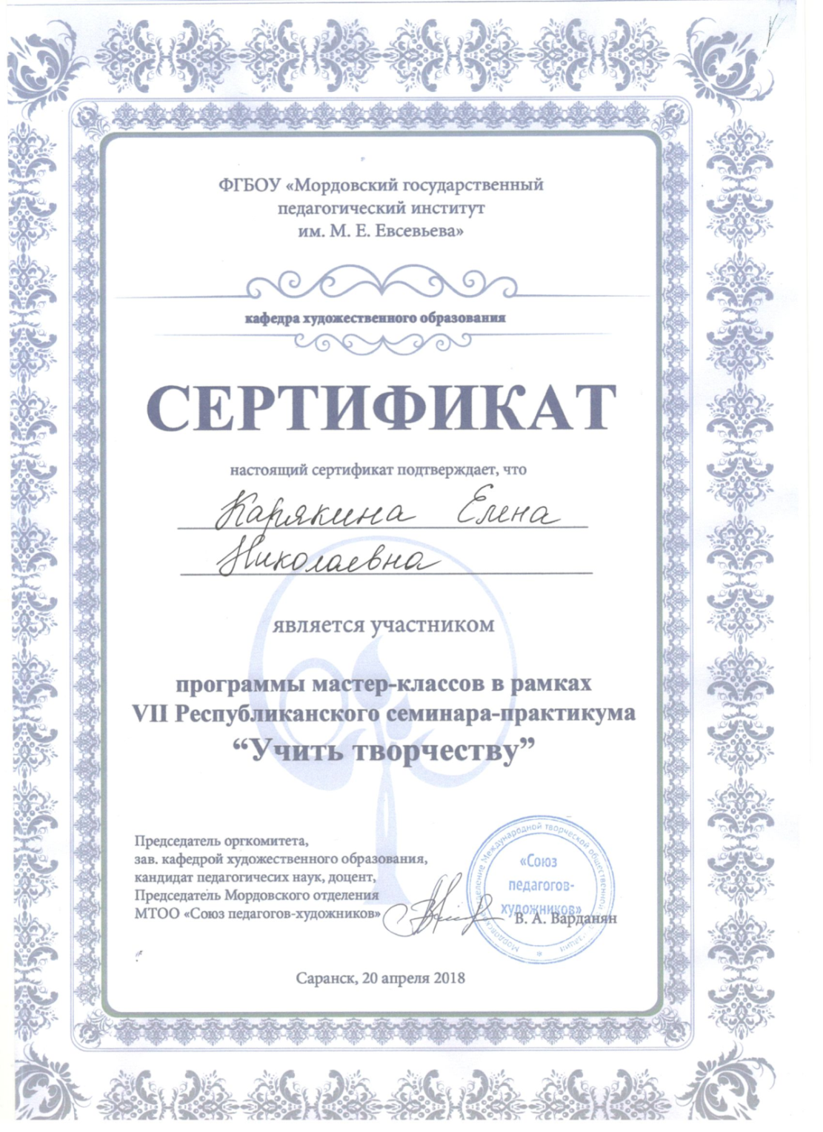

Slide 26
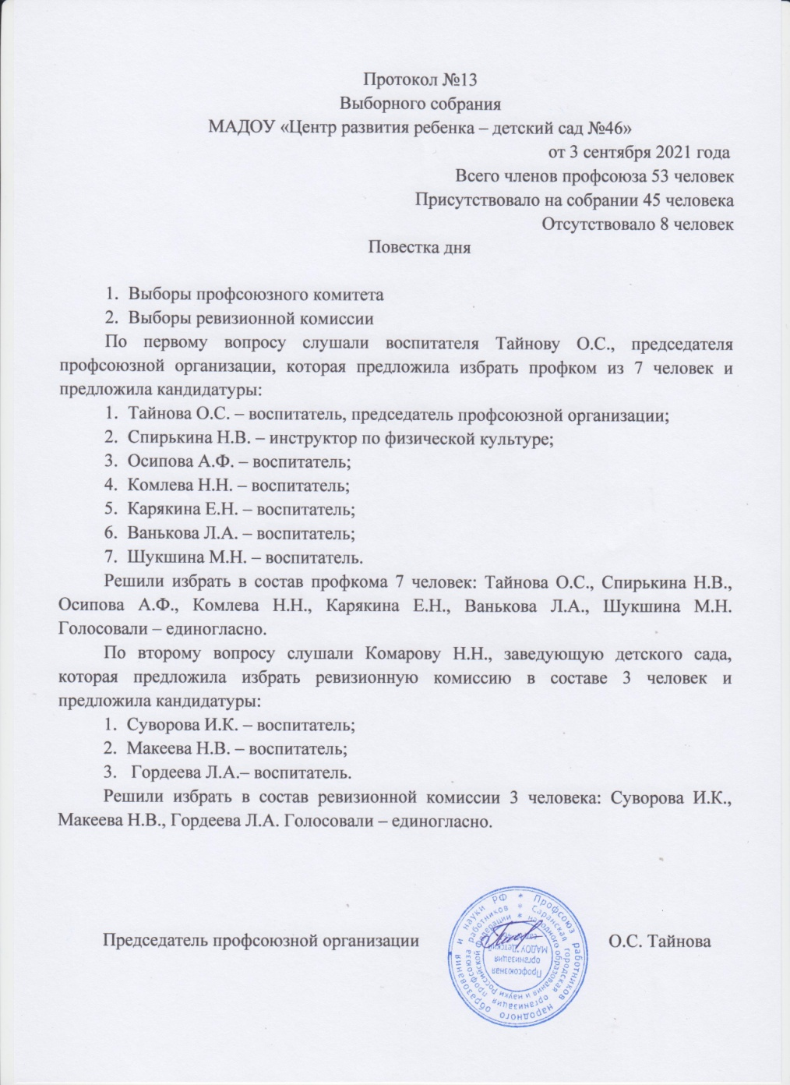
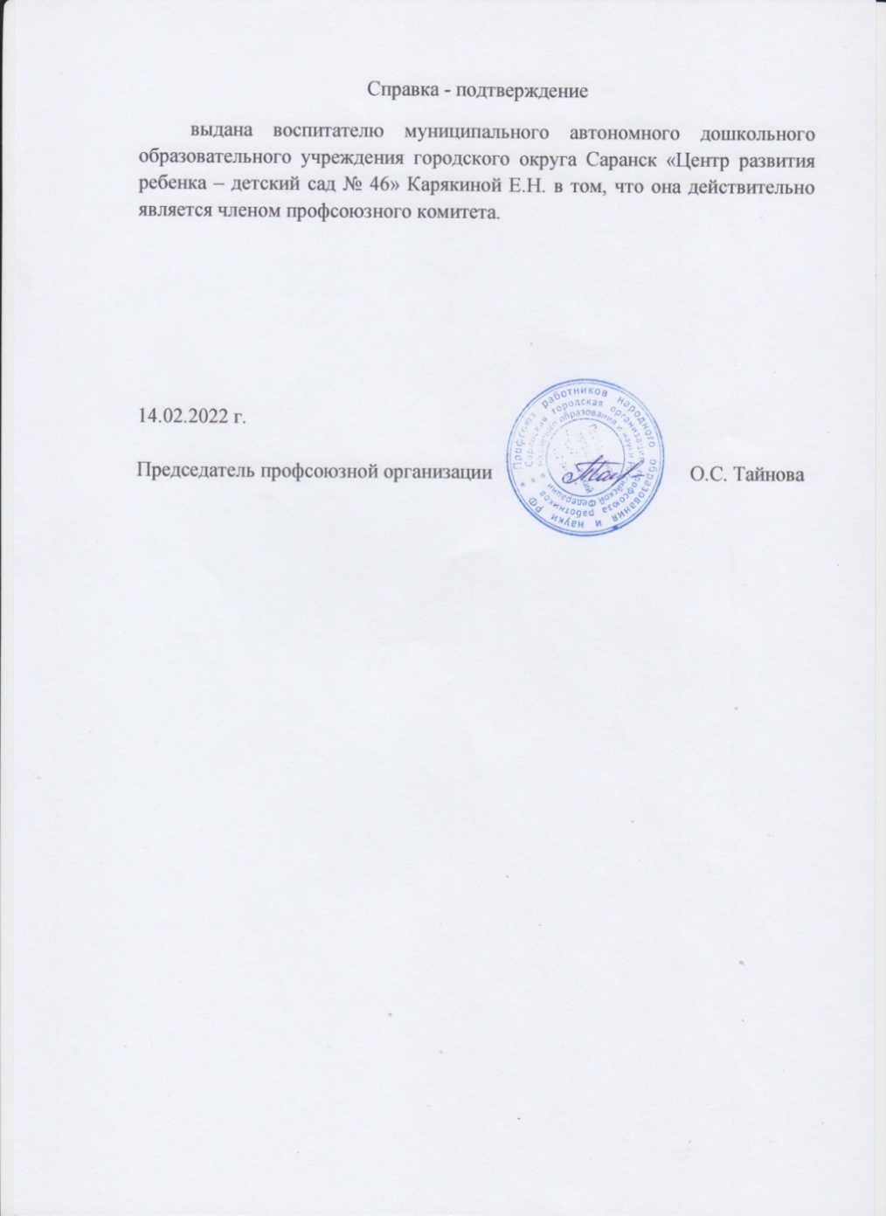
общественно-педагогическая активность педагога:
Участие в комиссиях,
педагогических сообществах, в жюри конкурсов

Slide 27
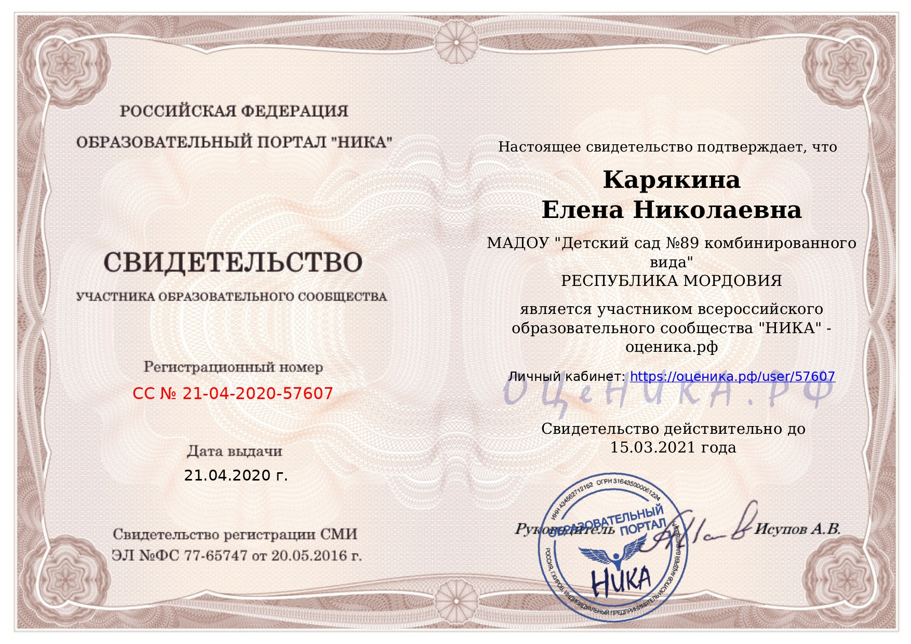

Slide 29
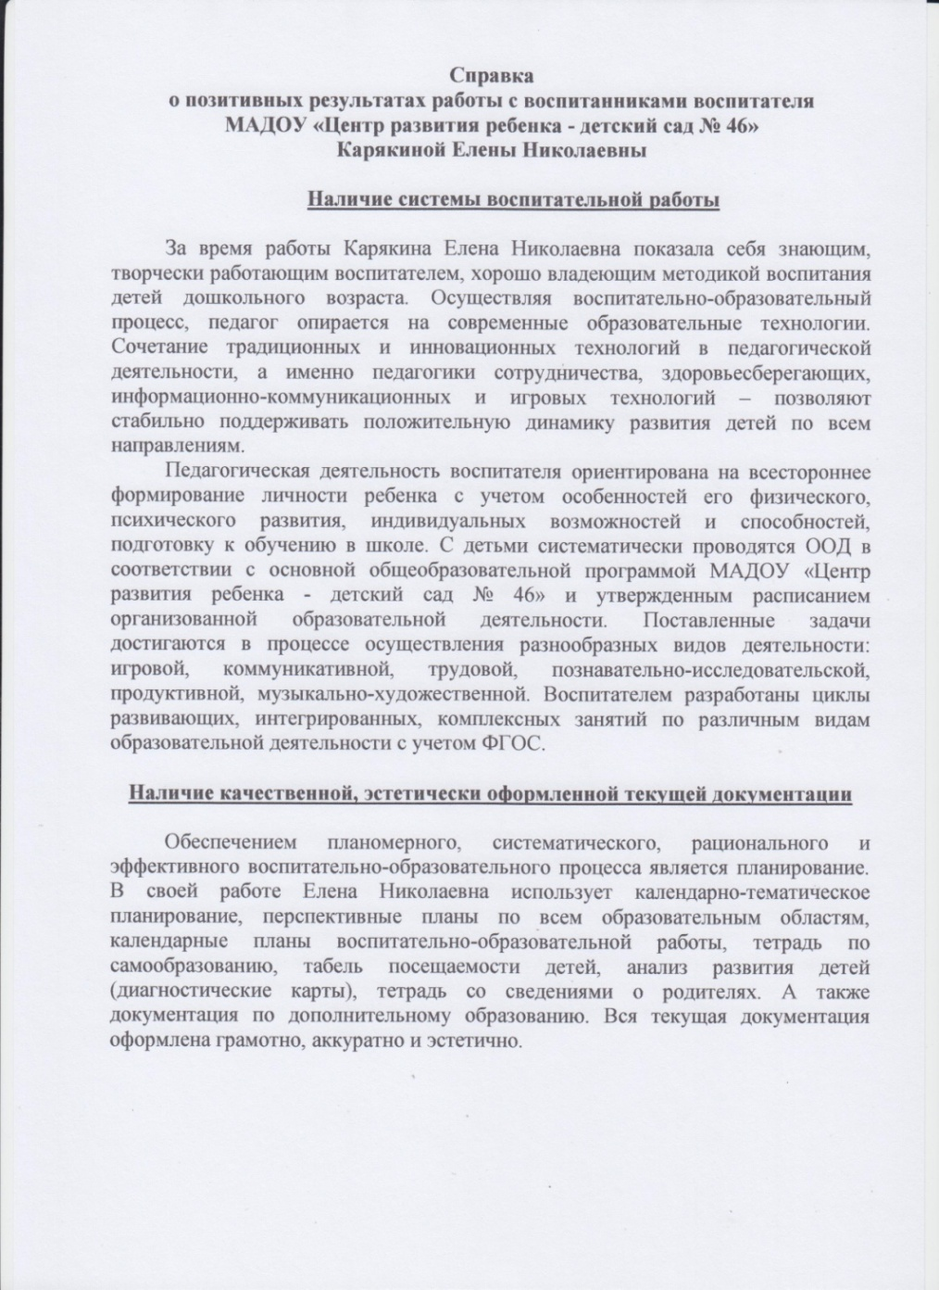
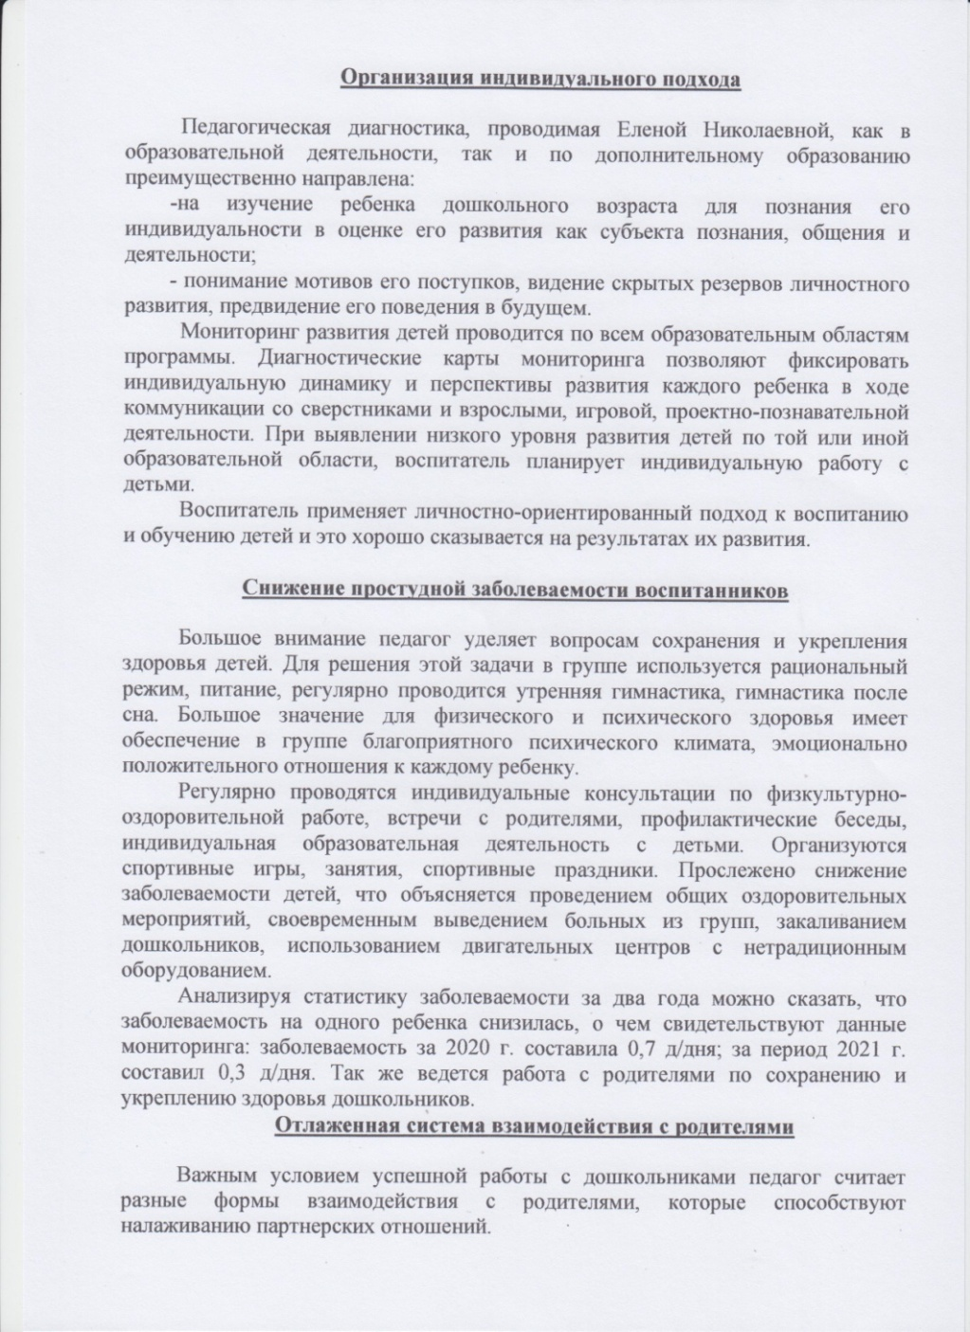
Позитивные результаты работы с воспитанниками

Slide 30
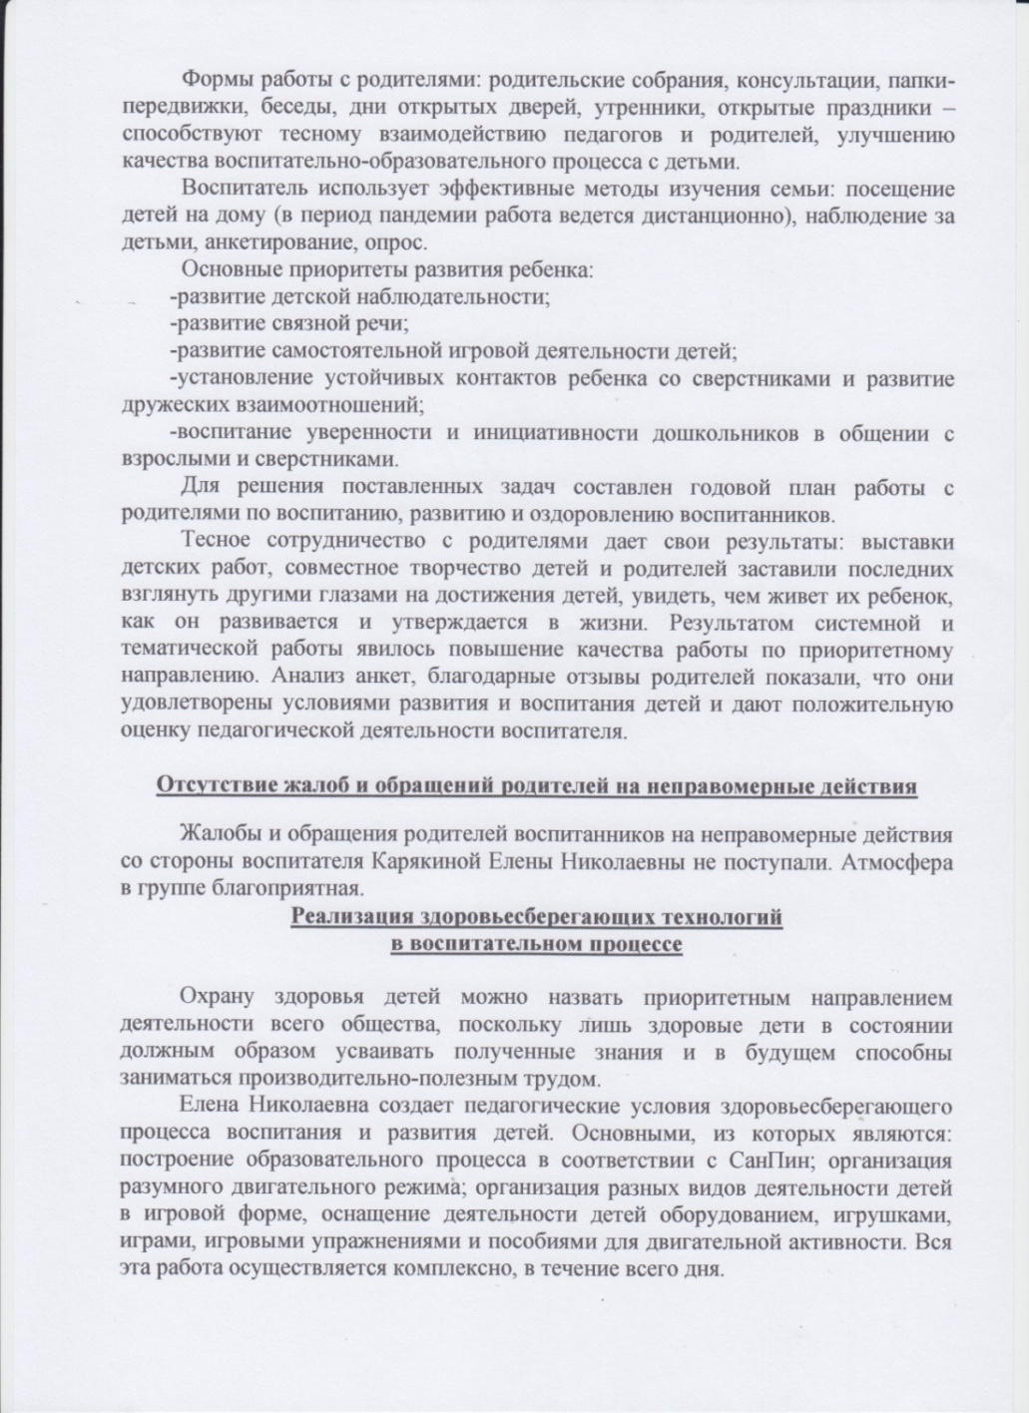
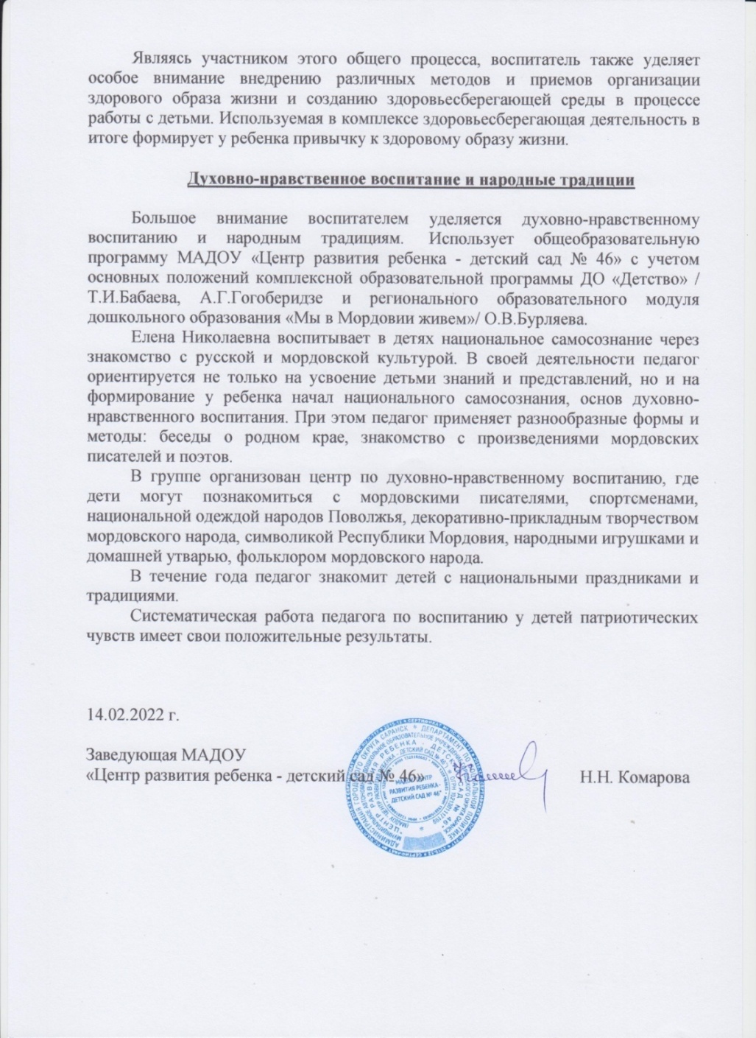

Slide 31
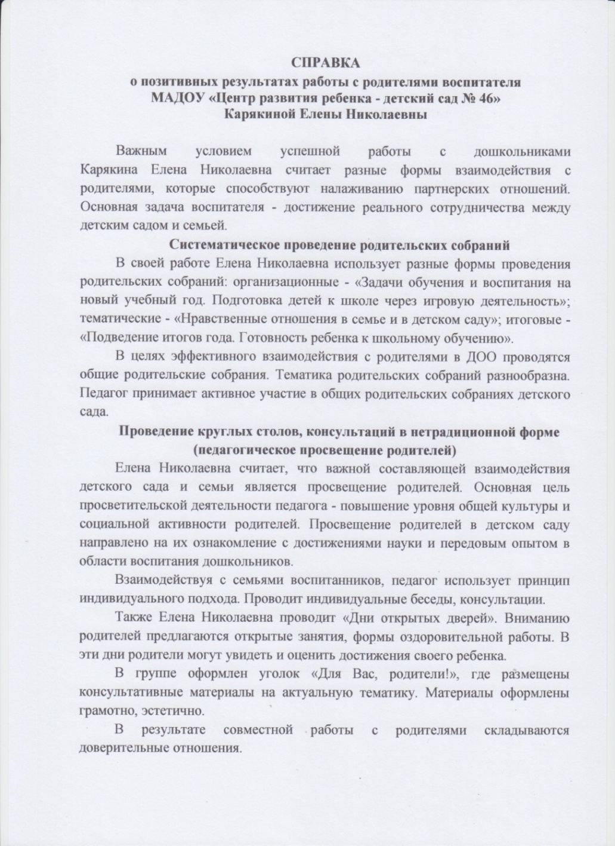
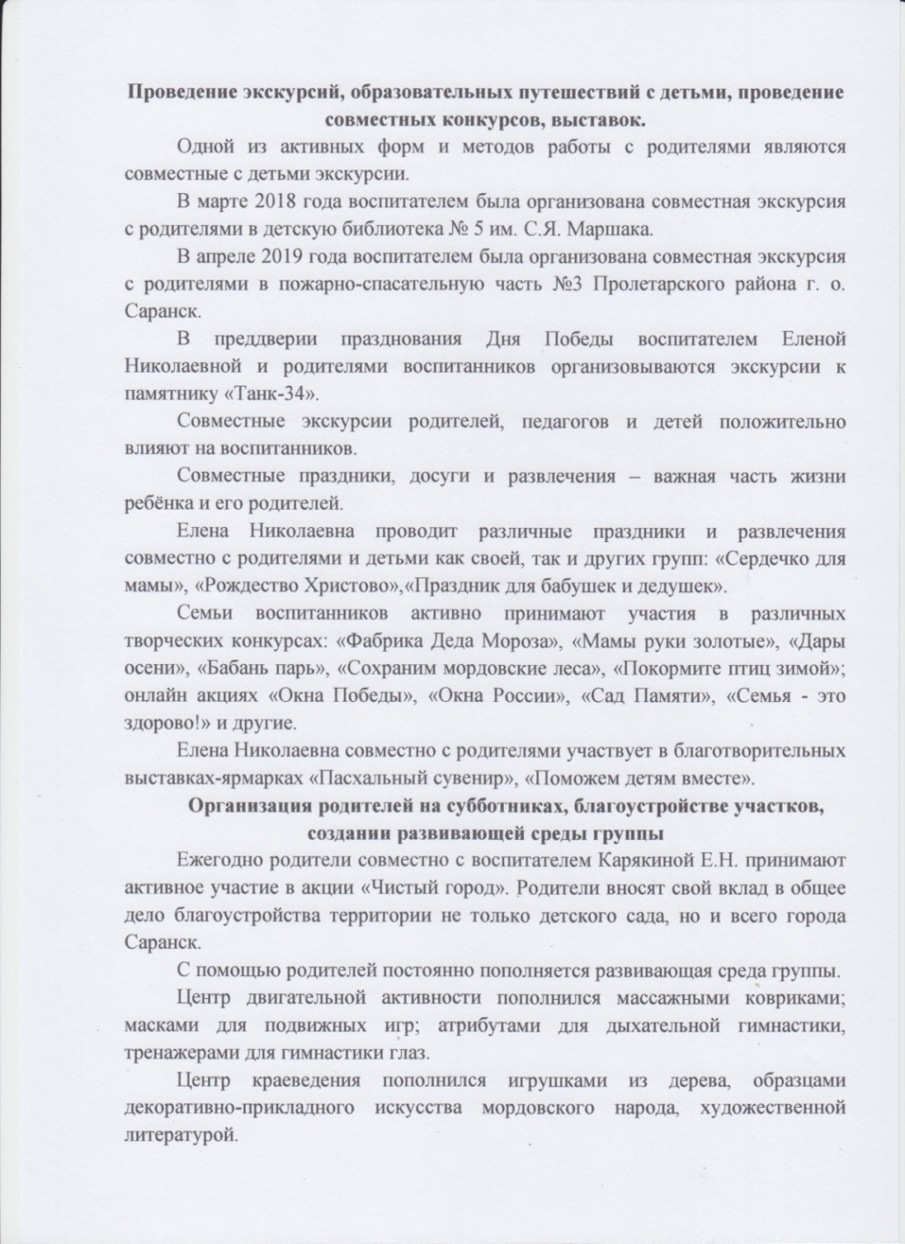
Качество взаимодействия с родителями

Slide 32
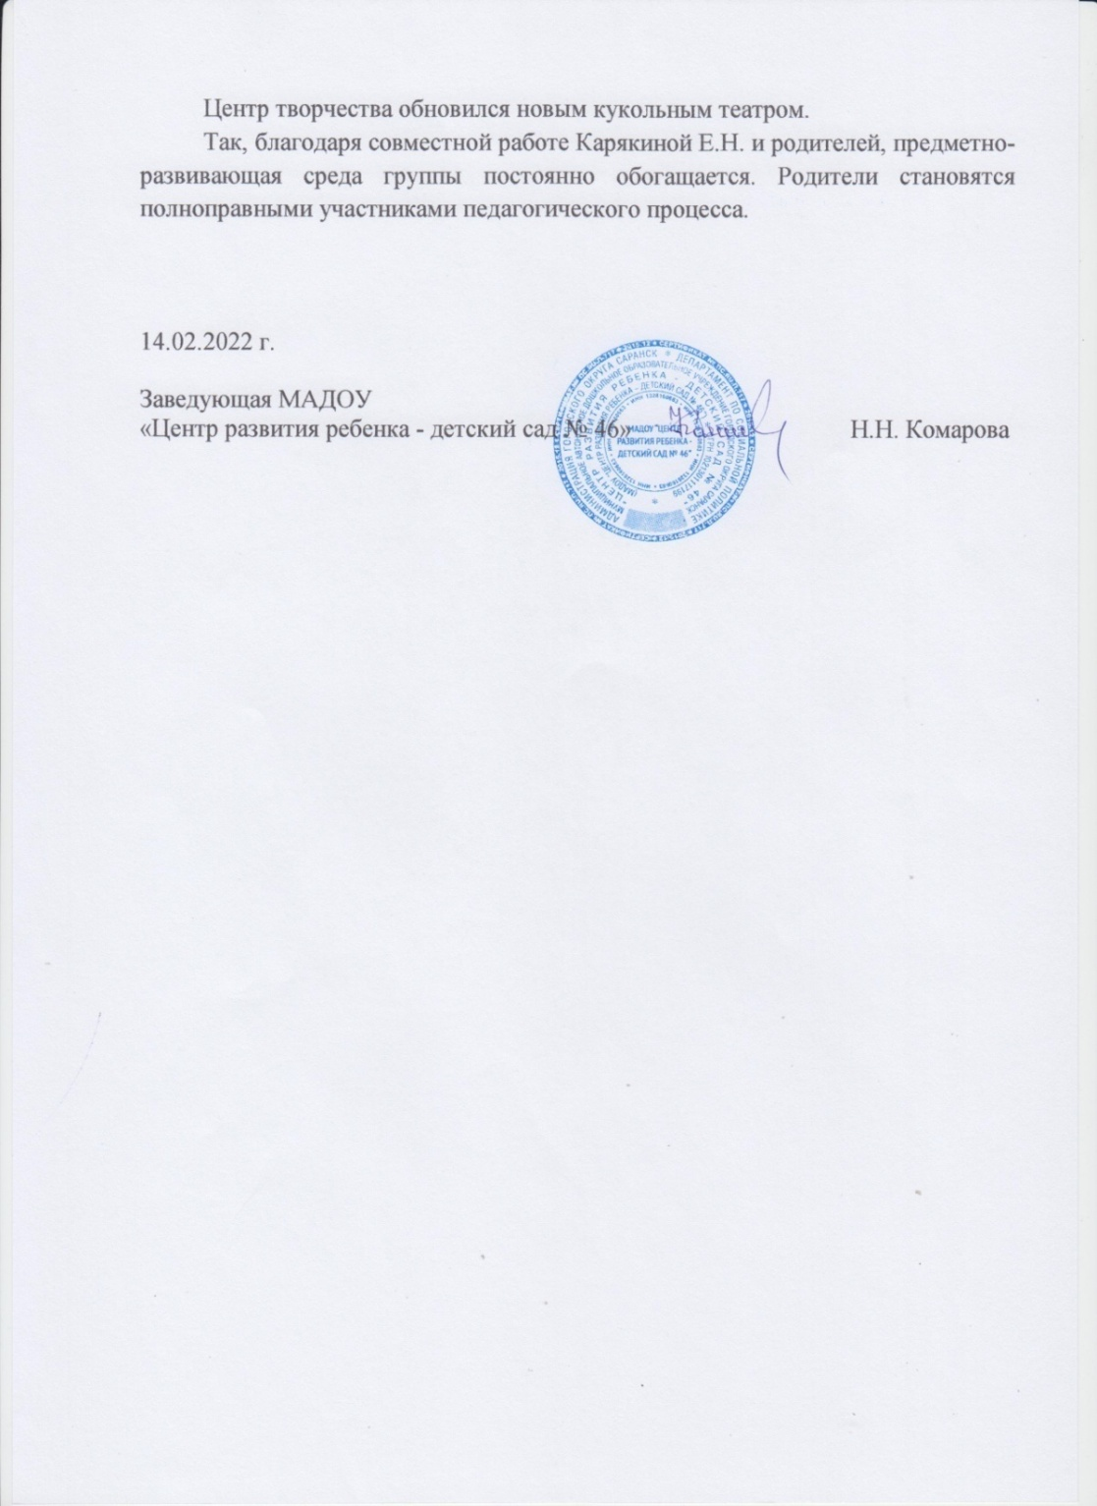

Slide 33
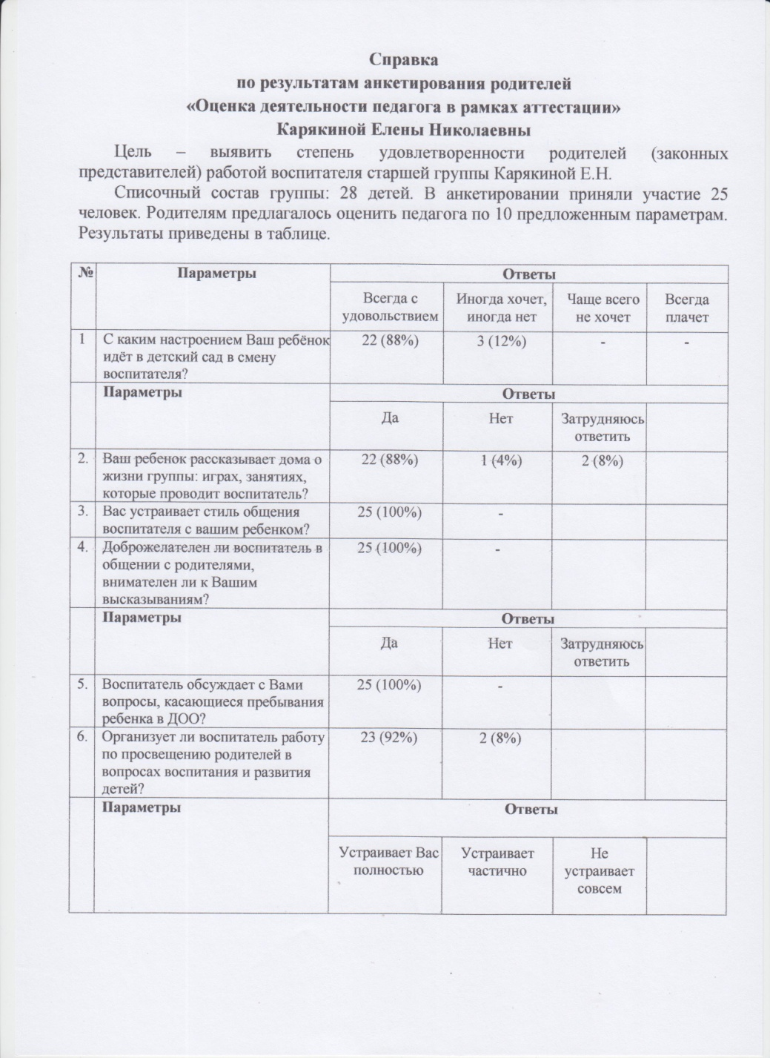
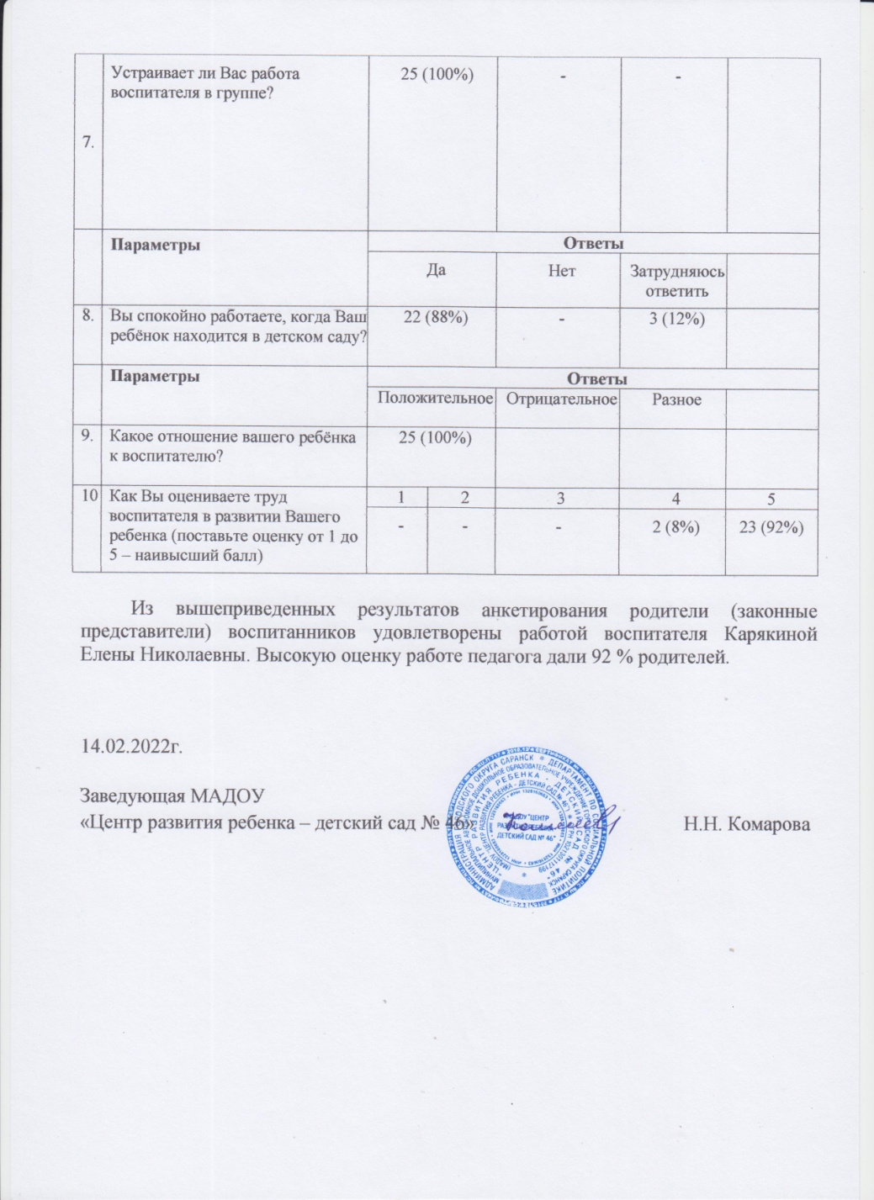

Slide 34
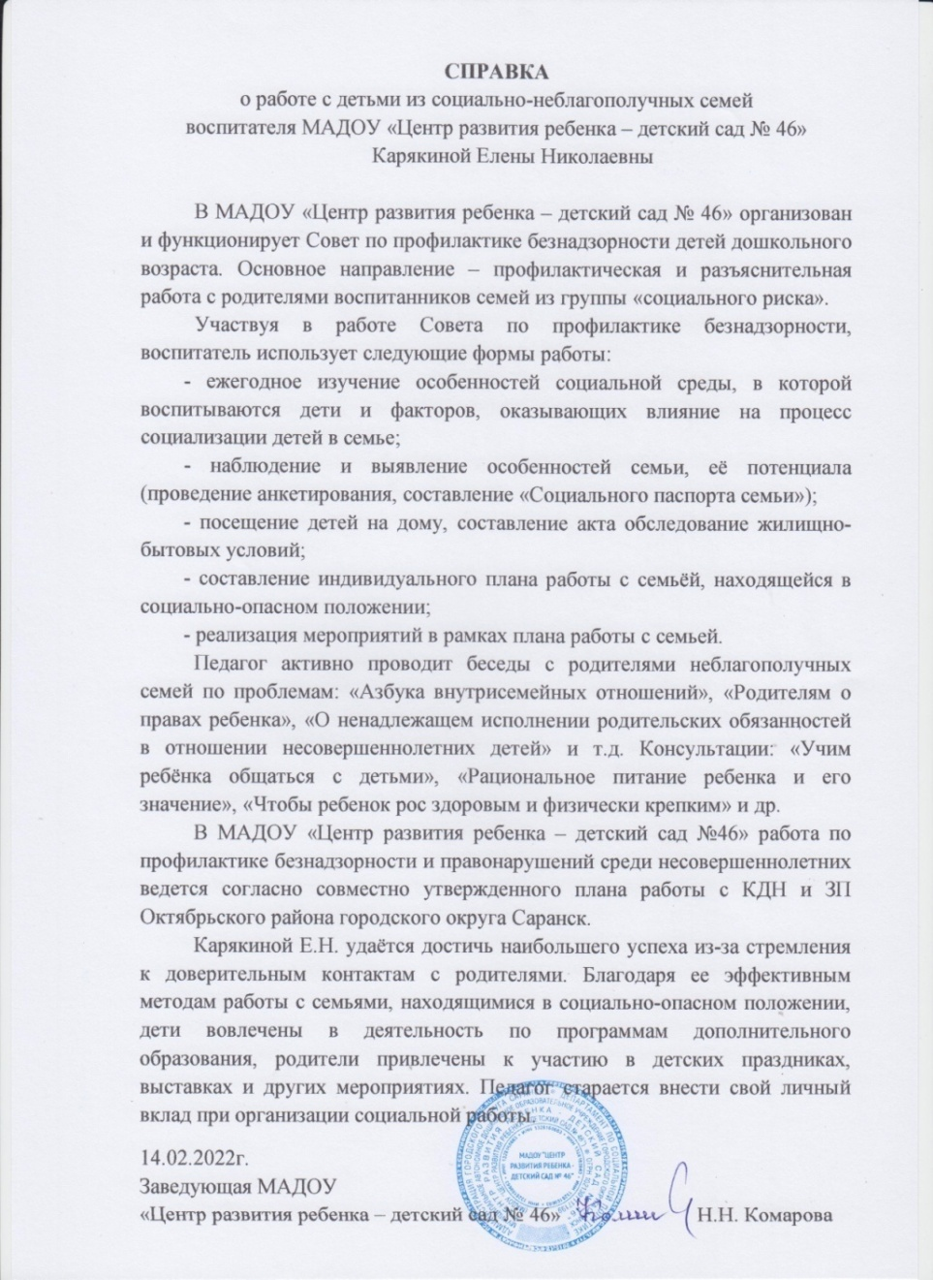
Работа с детьми из социально-неблагополучных семей

Slide 35
Участие педагога в профессиональных конкурсах
Интернет – 2
Муниципальный уровень – 2
Республиканский уровень (участие) – 1

Slide 36
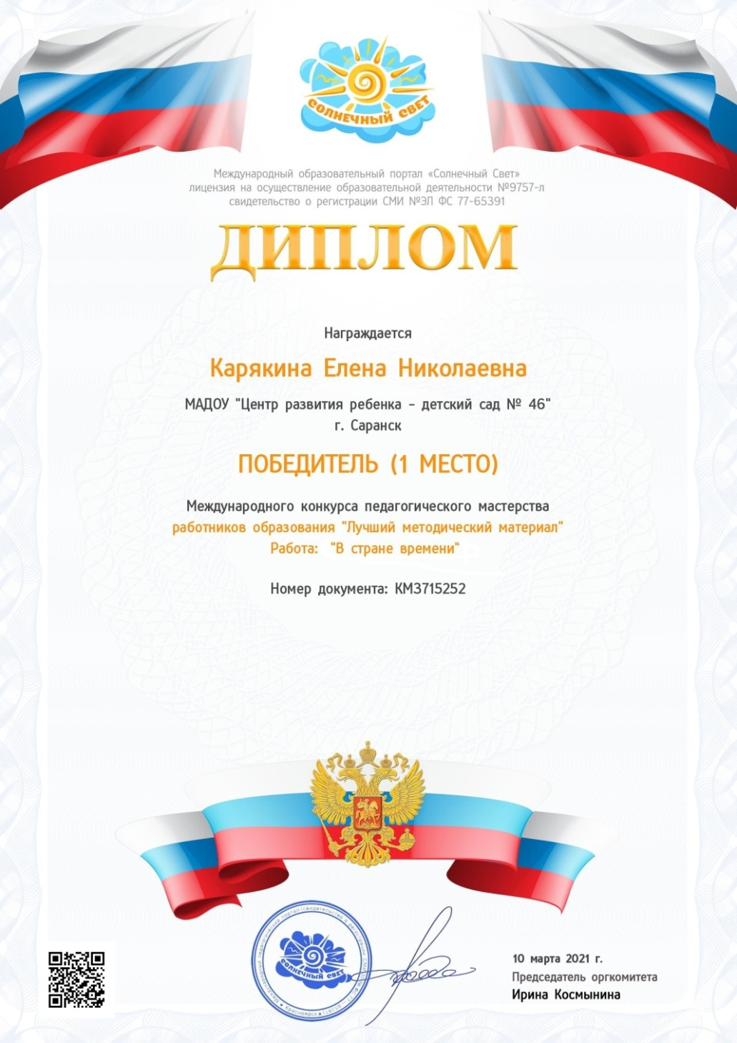

Slide 37
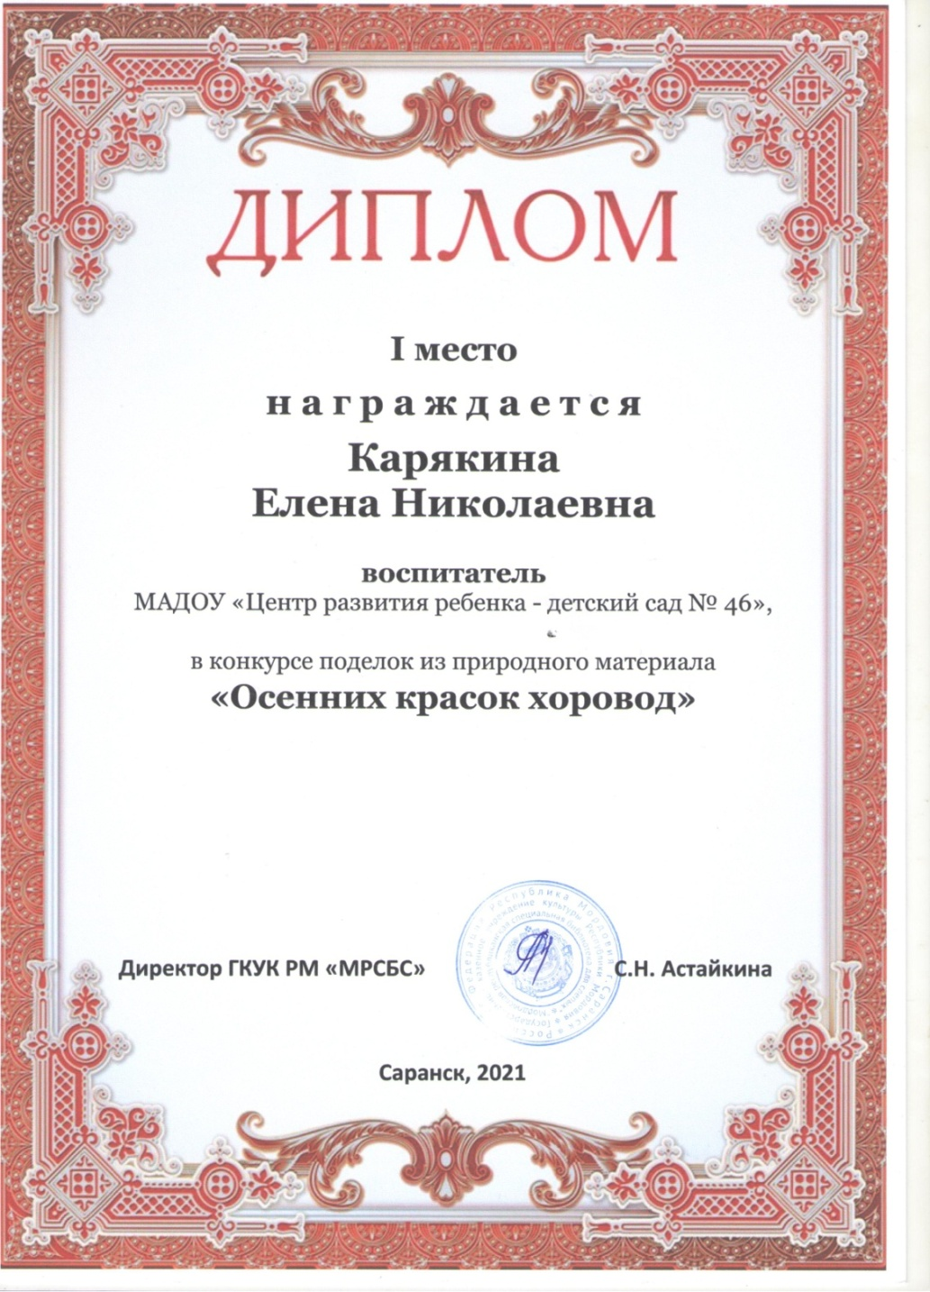

Slide 40
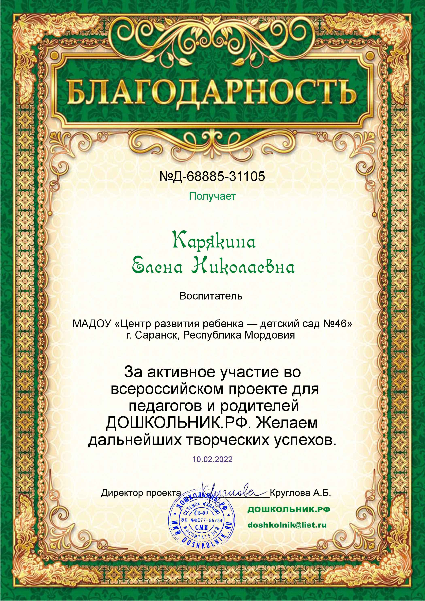
Награды и поощрения

Slide 41
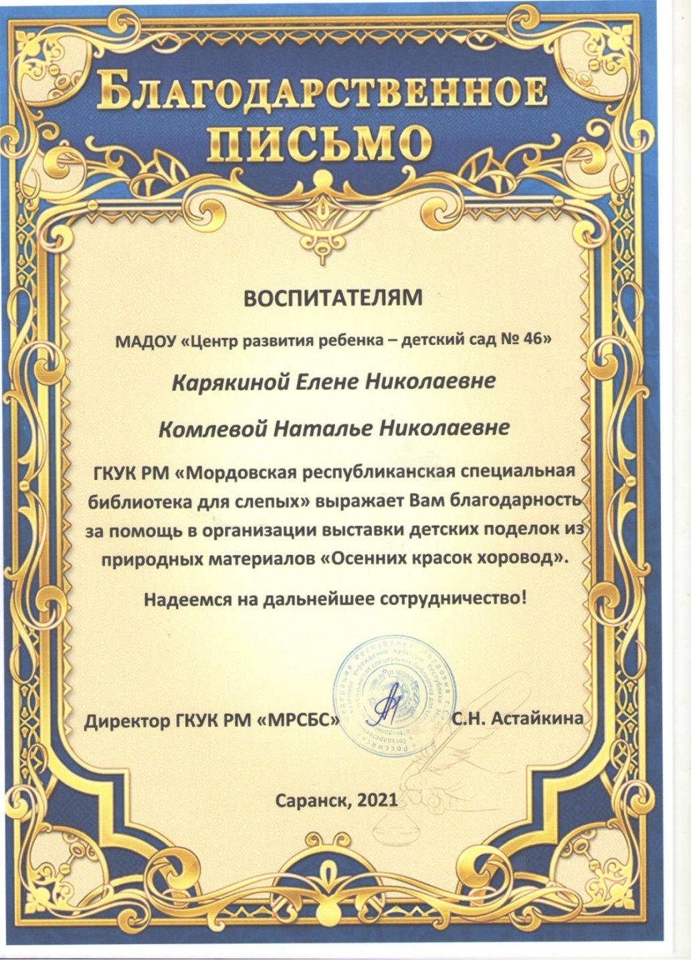
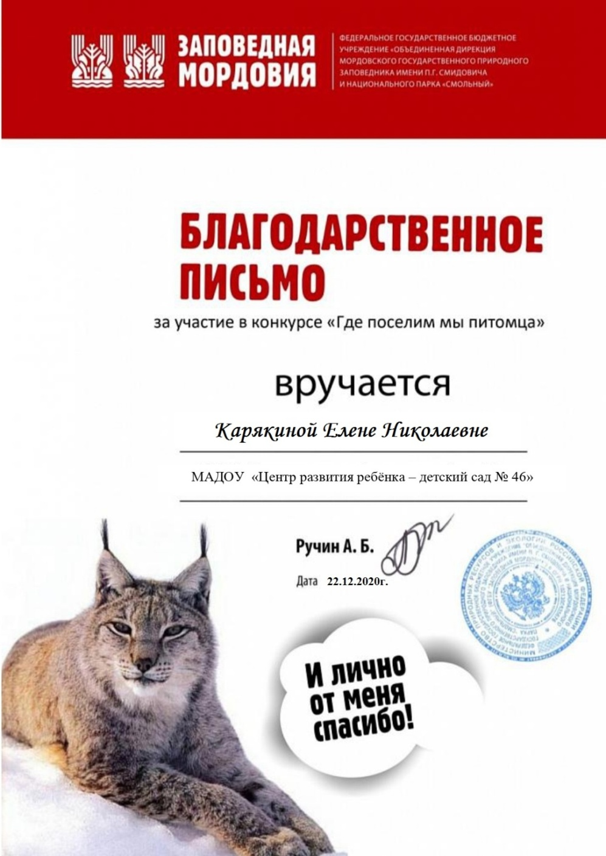
Награды и поощрения

